Slide 1
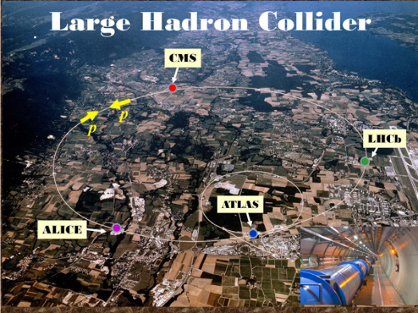
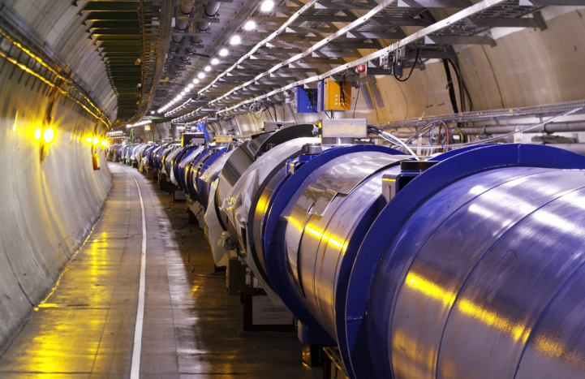
Τμήμα Γεωλογίας Φυσική
Διδάσκοντες
Παναγιώτα Καραχάλιου
Επίκουρη Καθηγήτρια, pkara@upatras.gr
Χριστόφορος Κροντηράς
Καθηγητής, krontira@physics.upatras.gr
Ώρες Γραφείου (Κτήριο Γ, Ισόγειο)
Τετάρτη: 10-11 πμ
Παρασκευή: 12-14 μμ

Slide 2
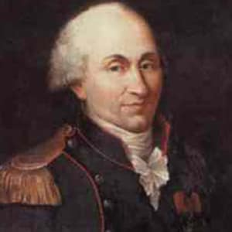
Tο ηλεκτρικό φορτίο
C. Coulomb

Slide 3
Ηλεκτρικό φορτίο
To Ηλεκτρικό Φορτίο είναι ΙΔΙΟΤΗΤA ΤΗΣ ΥΛΗΣ.
Δύο είδη ηλεκτρικών φορτίων: ΘΕΤΙΚΑ και ΑΡΝΗΤΙΚΑ
Αρχή Διατήρησης του Ηλεκτρικού Φορτίου (Q) (Η ισχυρότερη αρχή διατήρησης στη φύση)
Το συνολικό ηλεκτρικό φορτίο διατηρείται.
Κβάντωση του Ηλεκτρικού Φορτίου
Το ηλεκτρικό φορτίο εμφανίζεται ελεύθερο στη φύση ΠΑΝΤΑ ως ΑΚΕΡΑΙΟ πολλαπλάσιο ενός στοιχειώδους ηλεκτρικού φορτίου.
Q _{ηλεκτρονίου}= e = -1.602x10⁻¹⁹ Cb ή Q _{πρωτονίου} = p = +1.602x10⁻¹⁹ Cb
QUARKS

Slide 4
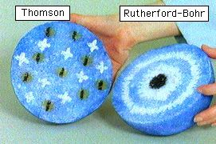
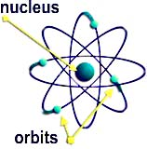
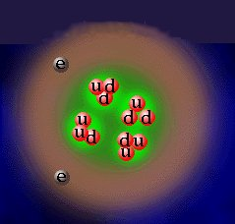
Δομή του ατόμου

Slide 5
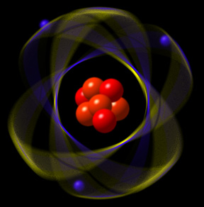
Δομή του πυρήνα
n
p
p
n
Νουκλεόνια
Πρωτόνια p
Νετρόνια n

Slide 6
Δομή του πυρήνα
p
n
p
n
Τα νουκλεόνια έχουν δομή!!!

Slide 7
Δομή του πυρήνα
Κουάρκς (quarks)
Κλασματικό ηλεκτρικό φορτίο
Επάνω (u) = +2e/3
Κάτω (d) = -e/3

Slide 8
Δομή του πυρήνα
Πρωτόνιο
Νετρόνιο

Slide 9
Δομή του πυρήνα
Κουάρκς (quarks)
Κλασματικό ηλεκτρικό φορτίο
Μπορούν να υπάρχουν ελεύθερα στη φύση;;

Slide 10
Δομή του πυρήνα
Κουάρκς (quarks)
Κλασματικό ηλεκτρικό φορτίο
Μπορούν να υπάρχουν ελεύθερα στη φύση;;
ΟΧΙ !!!

Slide 11
Δομή του πυρήνα
Πως συγκρατούνται τα νουκλεόνια στον πυρήνα των ατόμων ;
Ισχυρή πυρηνική δύναμη (Ισχυρή αλληλεπίδραση)
Μικρή εμβέλεια ~10⁻¹⁵m
Εμφανίζεται ανάμεσα στα νουκλεόνια

Slide 12
Η Έννοια του Πεδίου

Slide 13
Η Έννοια του Πεδίου στη Φυσική
ε_{ο} η Ηλεκτρική Σταθερά του Κενού
8.854 × 10⁻¹² C² m⁻² N⁻¹
C. Coulomb
Οι δυνάμεις ανάμεσα σε ηλεκτρικά φορτία είναι ή ΕΛΚΤΙΚΕΣ ή ΑΠΩΣΤΙΚΕΣ
Τα ομώνυμα ηλεκτρικά φορτία απωθούνται (ΑΠΩΣΤΙΚΕΣ ΔΥΝΑΜΕΙΣ) ενώ τα ετερώνυμα έλκονται (ΕΛΚΤΙΚΕΣ)

Slide 14
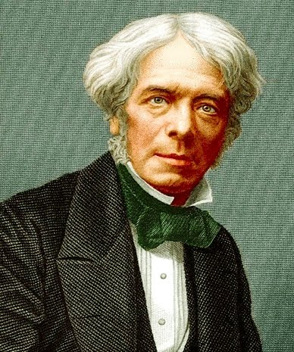
Η Έννοια του Πεδίου στη Φυσική
Πεδίο στη Φυσική καλείται ο χώρος εκείνος μέσα στον οποίο όταν βρεθεί το κατάλληλο υπόθεμα αυτό υφίσταται την επίδραση δυνάμεων.
ΒΑΡΥΤΙΚΟ ΠΕΔΙΟ
ΗΛΕΚΤΡΟΣΤΑΤΙΚΟ ΠΕΔΙΟ
ΜΑΓΝΗΤΙΚΟ ΠΕΔΙΟ
Πηγές παραγωγής των πεδίων :
ΒΑΡΥΤΙΚΟ ΠΕΔΙΟ ΜΑΖΑ
ΗΛΕΚΤΡΟΣΤΑΤΙΚΟ ΠΕΔΙΟ ΑΚΙΝΗΤΟ ΗΛΕΚΤΡΙΚΟ ΦΟΡΤΙΟ
ΜΑΓΝΗΤΙΚΟ ΠΕΔΙΟ ΚΙΝΟΥΜΕΝΟ ΗΛΕΚΤΡΙΚΟ ΦΟΡΤΙΟ
ΜΑΖΑ : m (Kg)
ΗΛΕΚΤΡΙΚΟ ΦΟΡΤΙΟ : Q (Cb)
M. Faraday

Slide 15
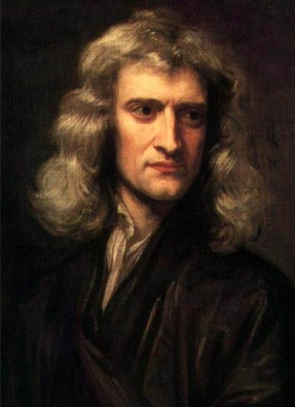
Η Έννοια του Πεδίου στη Φυσική

Slide 16
Η Έννοια του Πεδίου στη Φυσική
+Q
+Q
βαρυτικές
-Q
-Q
+Q
-Q

Slide 17
Η Έννοια του Πεδίου στη Φυσική

Slide 18
Η Έννοια του Πεδίου στη Φυσική
Πως περιγράφουμε ένα πεδίο;
Με την έννοια ΕΝΤΑΣΗ η οποία είναι απόγονος της έννοιας ΔΥΝΑΜΗ.
Με την έννοια ΔΥΝΑΜΙΚΟ η οποία είναι απόγονος της έννοιας ΔΥΝΑΜΙΚΗ ΕΝΕΡΓΕΙΑ.
Με τη γεωμετρική έννοια ΔΥΝΑΜΙΚΗ ΓΡΑΜΜΗ

Slide 19
Η έννοια της Έντασης του Πεδίου
M. Faraday

Slide 20
Η Έννοια της Έντασης πεδίου
Ηλεκτρικό Πεδίο
Ένταση σε ένα σημείο Α ενός ηλεκτρικού πεδίου καλείται το πηλίκο της δύναμης που ασκεί το πεδίο σε ένα ηλεκτρικό φορτίο q, που φέρουμε στο σημείο αυτό, προς τη φορτίο αυτό.
Διανυσματικό μέγεθος
Προϋπόθεση:
To φορτίο q που φέρουμε στο σημείο Α να είναι πολύ μικρά.

Slide 21
Η έννοια των δυναμικών γραμμών του Πεδίου
M. Faraday

Slide 22
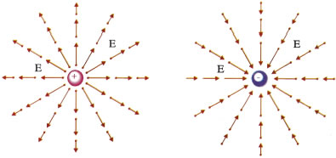
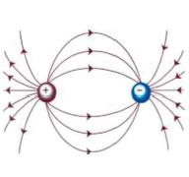
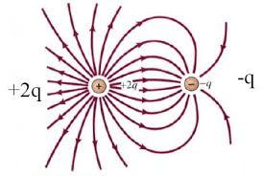
Η Έννοια των Δυναμικών Γραμμών του πεδίου
Ηλεκτρικό Πεδίο
Ομογενές Πεδίο
Οι δυναμικές γραμμές ενός πεδίου έχουν αρχή την πηγή παραγωγής του πεδίου.
Οι δυναμικές γραμμές έχουν αρχή και τέλος.
Το διάνυσμα της έντασης του πεδίου είναι εφαπτόμενο σε κάθε σημείο της δυναμικής γραμμής.
Οι δυναμικές γραμμές δεν τέμνονται.
Η πυκνότητα των δυναμικών γραμμών σε μια περιοχή του χώρου είναι ανάλογη της έντασης του πεδίου στο χώρο αυτό.

Slide 23
Προβλήματα υπολογισμού έντασης Πεδίου
από διακριτές πηγές

Slide 24
Διακριτές πηγές του πεδίου
Ηλεκτρικό Πεδίο
Διανυσματικό άθροισμα

Slide 25
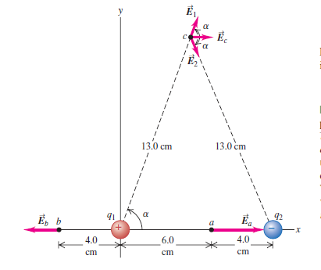
Προβλήματα υπολογισμού Έντασης Πεδίου - Διακριτές Πηγές
Να υπολογίσετε την ένταση του ηλεκτρικού πεδίου στα σημεία α, b και c του σχήματος

Slide 26
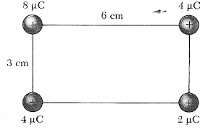
Προβλήματα υπολογισμού Έντασης Πεδίου - Διακριτές Πηγές
Να υπολογίσετε την ένταση του ηλεκτρικού πεδίου στην περιοχή του φορτίου 2μC. Να υπολογίσετε επίσης τη δύναμη που εξασκείται επάνω του.

Slide 27
Συνεχείς κατανομές πηγών του πεδίου

Slide 28
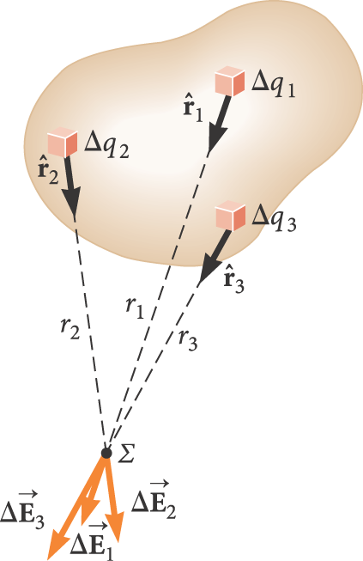
Συνεχείς Κατανομές πηγών του πεδίου
Μεθοδολογία:
Διαιρούμε την κατανομή φορτίου σε στοιχειώδη φορτία, καθένα από τα οποία έχει φορτίο Δq.
Υπολογίζουμε το ηλεκτρικό πεδίο που δημιουργεί ένα από αυτά τα στοιχειώδη φορτία στο σημείο Σ.
Υπολογίζουμε το συνολικό πεδίο αθροίζοντας τις συνεισφορές όλων των στοιχειωδών φορτίων.
Ηλεκτρικό Πεδίο

Slide 29
Συνεχείς Κατανομές πηγών του πεδίου
Ηλεκτρικό Πεδίο
L
S
V
Μη ομοιόμορφη κατανομή:
ΑΠΑΙΤΕΙΤΑΙ Η ΣΥΝΑΡΤΗΣΗ ΜΕΤΑΒΟΛΗΣ ΤΗΣ ΑΝΤΙΣΤΟΙΧΗΣ ΠΥΚΝΟΤΗΤΑΣ

Slide 30
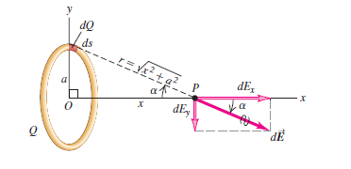
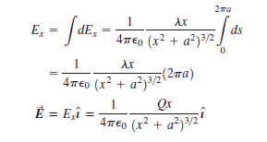
Παραδείγματα υπολογισμού Έντασης Πεδίου Συνεχείς Κατανομές Πηγών
Δίδεται ομοιόμορφα φορτισμένος δακτύλιος ακτίνας α και φορτίου Q(+). Να υπολογίσετε την ένταση του ηλεκτρικού πεδίου Ε σε σημείο P επάνω στον άξονα του δακτυλίου και σε απόσταση x από αυτόν.

Slide 31
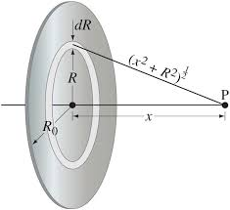
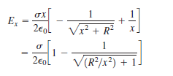
Παραδείγματα υπολογισμού Έντασης Πεδίου Συνεχείς Κατανομές Πηγών
Δίδεται ομοιόμορφα φορτισμένος δίσκος ακτίνας R και επιφανειακής πυκνότητας θετικού φορτίου σ. Να υπολογίσετε την ένταση του ηλεκτρικού πεδίου Ε σε σημείο P επάνω στον άξονα του δίσκου και σε απόσταση x από αυτόν.
(1)
Το ολοκλήρωμα (1) υπολογίζεται κάνοντας την αντικατάσταση:
Επιφανειακή κατανομή απείρων διαστάσεων

Slide 32
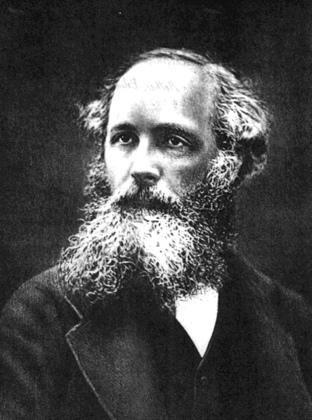
Ροή πεδίου
J. C. MAXWELL

Slide 33
Ροή πεδίου
Ηλεκτρικό Πεδίο
Ηλεκτρική Ροή

Slide 34
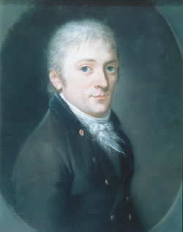
Ο Νόμος του Gauss
Η πρώτη από τις τέσσερις υπέροχες εξισώσεις του Maxwell
J. C. F. Gauß
J. C. MAXWELL

Slide 35
Ο Νόμος του Gauss για το ηλεκτρικό πεδίο
Ηλεκτρικό Πεδίο
Νόμος του Gauss
ΚΛΕΙΣΤΗ ΕΠΙΦΑΝΕΙΑ
Πηγή παραγωγής ηλεκτρικών πεδίων είναι τα ηλεκτρικά φορτία

Slide 36
Ο Νόμος του Gauss για το ηλεκτρικό πεδίο
Νόμος του Gauss
Ηλεκτρικό Πεδίο

Slide 37
Ο Νόμος του Gauss για το ηλεκτρικό πεδίο
Νόμος του Gauss
Ηλεκτρικό Πεδίο
Εσωτερικό γινόμενο

Slide 38
Ο Νόμος του Gauss για το ηλεκτρικό πεδίο
Νόμος του Gauss
Ηλεκτρικό Πεδίο
Κλειστό επιφανειακό ολοκλήρωμα

Slide 39
Ο Νόμος του Gauss για το ηλεκτρικό πεδίο
Νόμος του Gauss
Ηλεκτρικό Πεδίο
Ηλεκτρική ροή Φ _{Ε}

Slide 40
Ο Νόμος του Gauss για το ηλεκτρικό πεδίο
Νόμος του Gauss
Ηλεκτρικό Πεδίο
Ηλεκτρικό φορτίο που περικλείεται από την κλειστή επιφάνεια

Slide 41
Ο Νόμος του Gauss για το ηλεκτρικό πεδίο
Νόμος του Gauss
Ηλεκτρικό Πεδίο
Ηλεκτρική σταθερά του κενού

Slide 42
Ο Νόμος του Gauss για το ηλεκτρικό πεδίο
Νόμος του Gauss
Ηλεκτρικό Πεδίο
Ηλεκτρικό φορτίο που περικλείεται από την κλειστή επιφάνεια

Slide 43
Ο Νόμος του Gauss για το ηλεκτρικό πεδίο
Νόμος του Gauss
Ηλεκτρικό Πεδίο
Ηλεκτρικό φορτίο που περικλείεται από την κλειστή επιφάνεια

Slide 44
Ο Νόμος του Gauss για το ηλεκτρικό πεδίο
Νόμος του Gauss
Ηλεκτρικό Πεδίο
Ηλεκτρικό φορτίο που περικλείεται από την κλειστή επιφάνεια

Slide 45
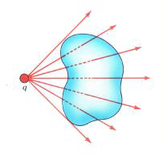
Ο Νόμος του Gauss για το ηλεκτρικό πεδίο
Νόμος του Gauss
Ηλεκτρικό Πεδίο
Το ηλεκτρικό φορτίο που περικλείεται από την κλειστή επιφάνεια είναι μηδέν επομένως, η ηλεκτρική ροή Φ_{Ε} που διαπερνά την κλειστή επιφάνεια είναι ΜΗΔΕΝ, παρόλο που αυτή βρίσκεται μέσα στο ηλεκτρικό πεδίο και σε κάθε σημείο της, η ένταση Ε είναι διάφορη του μηδενός.

Slide 46
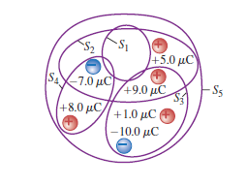
Ο Νόμος του Gauss για το ηλεκτρικό πεδίο
Ηλεκτρικό Πεδίο

Slide 47
Ο Νόμος του Gauss
Ηλεκτρικό Πεδίο
Ο Νόμος του Gauss έχει γενική ισχύ. Ισχύει για οποιοδήποτε πεδίο, οποιεσδήποτε και εάν είναι οι πηγές παραγωγής του.
Ως εργαλείο υπολογισμού εντάσεων μπορεί να χρησιμοποιηθεί ΜΟΝΟ εάν το αντίστοιχο πεδίο παρουσιάζει ΣΥΜΜΕΤΡΙΑ την οποία γνωρίζουμε.

Slide 48
Προβλήματα υπολογισμού Έντασης Πεδίου με τη βοήθεια του νόμου του Gauss
Ηλεκτρικό Πεδίο
Η 1^{η} από τις τέσσερις υπέροχες εξισώσεις του Maxwell

Slide 49
Προβλήματα υπολογισμού Έντασης Πεδίου με χρήση του νόμου του Gauss
Ηλεκτρικό Πεδίο
Εξετάζουμε την συμμετρία του πεδίου. Μόνο εάν το πεδίο έχει συγκεκριμένη συμμετρία μπορούμε να χρησιμοποιήσουμε τον νόμο του Gauss για τον υπολογισμό της έντασης του πεδίου.
Η συμμετρία του πεδίου μας καθοδηγεί για την επιλογή της κατάλληλης κλειστής επιφάνειας η οποία πρέπει να έχει την ίδια συμμετρία με το πεδίο.

Slide 50
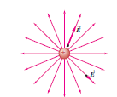
Προβλήματα υπολογισμού Έντασης Πεδίου με χρήση του νόμου του Gauss
Σημειακό θετικό φορτίο Q
E
dS
Σφαιρική Συμμετρία

Slide 51
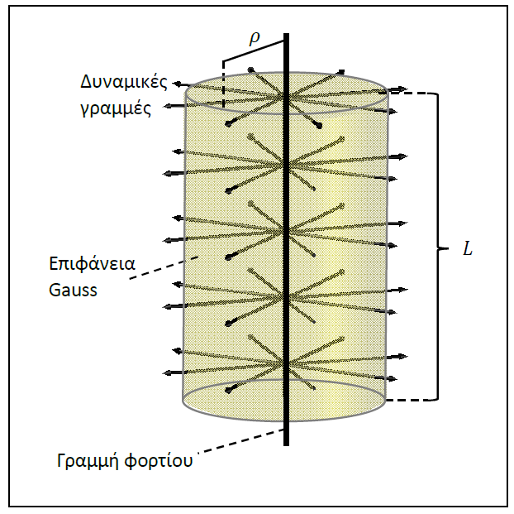
Προβλήματα υπολογισμού Έντασης Πεδίου με χρήση του νόμου του Gauss
Ομοιόμορφη γραμμική κατανομή λ φορτίου απείρου μήκους
+
λ
+
+
r
+
+
dS
E
+
y
+
+
+
+
Μάζα ή
φορτίο

Slide 52
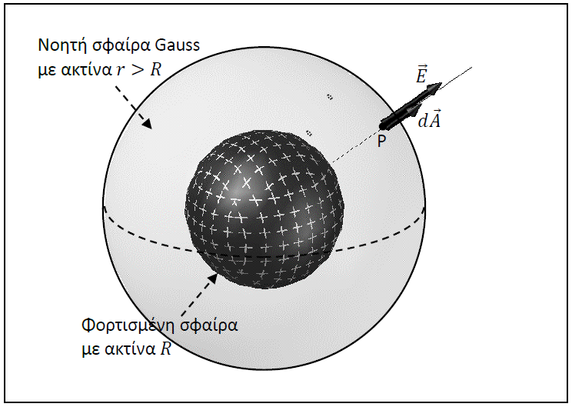
Προβλήματα υπολογισμού Έντασης Πεδίου με χρήση του νόμου του Gauss
Ομοιόμορφη μονωτική σφαιρική κατανομή ηλεκτρικού φορτίου Q και ακτίνας R.
Σημείο Α εκτός της σφαίρας, r>R
r

Slide 53
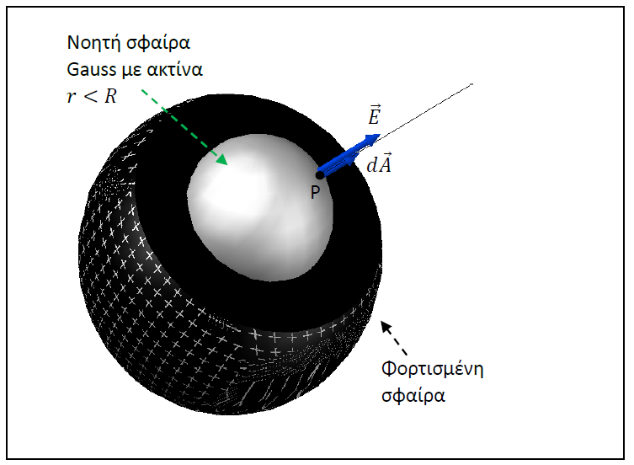
Προβλήματα υπολογισμού Έντασης Πεδίου με χρήση του νόμου του Gauss
Ομοιόμορφη μονωτική σφαιρική κατανομή ηλεκτρικού φορτίου Q και ακτίνας R.
Σημείο Α εντός της σφαίρας, r<R

Slide 54
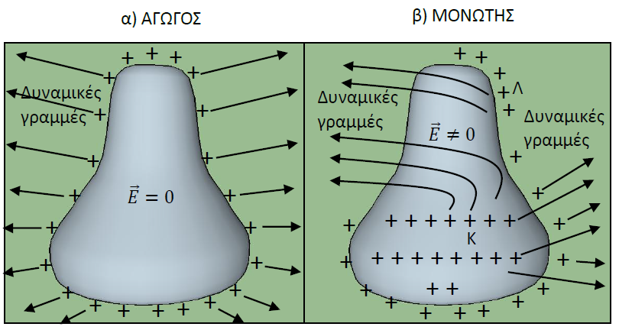
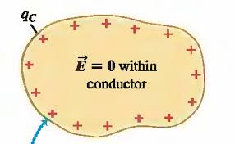
Προβλήματα υπολογισμού Έντασης Πεδίου με χρήση του νόμου του Gauss
Ηλεκτρικό Πεδίο
Ηλεκτρικά φορτισμένο σώμα ονομάζεται ένα σώμα το οποίο φέρει περίσσεια ενός εκ των δύο ειδών ηλεκτρικών φορτίων.
Αγωγός ονομάζεται οποιοδήποτε σώμα επιτρέπει ελεύθερα την κίνηση των ηλεκτρικών φορτίων στο εσωτερικό του.
Μονωτής ονομάζεται κάθε σώμα το οποίο δεν επιτρέπει την κίνηση των ηλεκτρικών φορτίων στο εσωτερικό του.
Φορτισμένος Αγωγός: Τα φορτία μόνο στην επιφάνειά του και κανένα στο εσωτερικό του.
Φορτισμένος μονωτής: Τα φορτία παραμένουν στην περιοχή που τα βάζουμε.
Ομοιόμορφα φορτισμένος μονωτής: Τα φορτία ομοιόμορφα διασκορπισμένα παντού στον όγκο του.

Slide 55
Έργο Δύναμης
Κινητική Ενέργεια

Slide 56
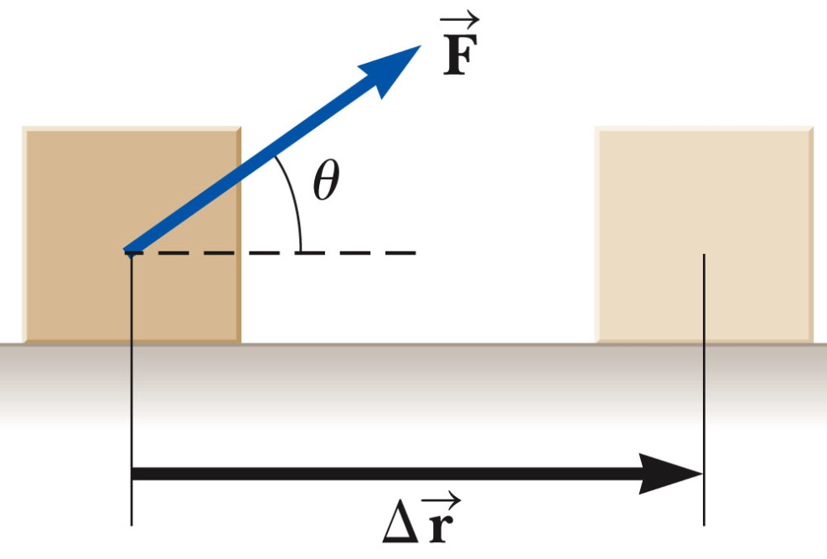
Σύστημα και Έργο
Το σύστημα είναι ένα μικρό κομμάτι του σύμπαντος: (i) ένα σώμα ή σωματίδιο, (ii) σύνολο σωμάτων ή σωματιδίων, (iii) μια περιοχή του χώρου, (iv) μπορεί να μεταβάλλει το μέγεθος και το σχήμα του ως προς τον χρόνο.
Το έργο W το οποίο παράγει σε ένα σύστημα ένας παράγοντας που ασκεί μια σταθερή δύναμη σε αυτό είναι το εσωτερικό γινόμενο της δύναμης$\vec{ F}$ επί την μετατόπιση Δ$\vec{r}$ του σημείου εφαρμογής της δύναμης:
$$W=\vec{F}∙Δ\vec{r}→W=\left|\vec{F}\right|\left|Δ\vec{r}\right|\cos{θ}$$
όπου θ είναι η γωνία μεταξύ των διανυσμάτων της δύναμης και της μετατόπισης.
Η μετατόπιση αναφέρεται στο σημείο εφαρμογής της δύναμης.
Η δύναμη που ασκείται σε ένα σώμα δεν παράγει έργο αν το σώμα δεν υφίσταται μετατόπιση.

Slide 57
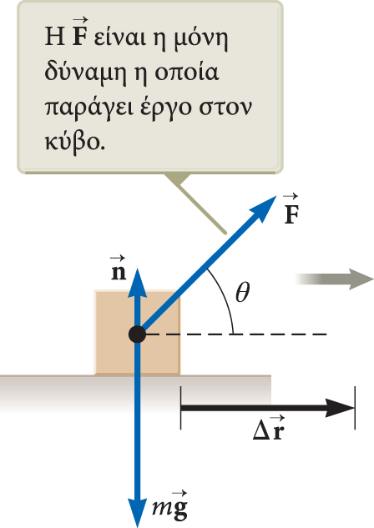
Σύστημα και Έργο
Το πρόσημο του έργου εξαρτάται από την κατεύθυνση της δύναμης σε σχέση με τη μετατόπιση.
Το έργο είναι θετικό όταν η προβολή της στο έχει ίδια κατεύθυνση με τη μετατόπιση.
Το έργο είναι αρνητικό όταν η προβολή έχει κατεύθυνση αντίθετη από αυτή της μετατόπισης.
Το έργο είναι μηδέν όταν ⊥
Το έργο είναι βαθμωτό μέγεθος.
Η μονάδα μέτρησης του έργου είναι το joule (J).
1 joule = 1 newton . 1 meter = kg ∙ m² / s²
J = N · m
Αν το έργο που παράγεται σε ένα σύστημα είναι θετικό, η ενέργεια μεταφέρεται προς το σύστημα.
Αν το έργο που παράγεται στο σύστημα είναι αρνητικό, η ενέργεια μεταφέρεται από το σύστημα.
Το αποτέλεσμα είναι η μεταβολή της ενέργειας που είναι αποθηκευμένη στο σύστημα.
Η κάθετη δύναμη και η βαρυτική δύναμη δεν παράγουν έργο στο σώμα.
cos θ = cos 90° = 0
Η δύναμη είναι η μοναδική δύναμη που παράγει έργο στο σώμα

Slide 58
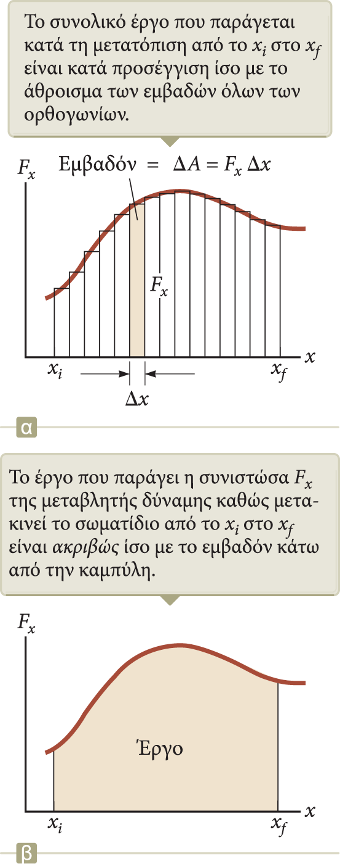
Έργο μεταβαλλόμενης δύναμης
Έργο πολλών δυνάμεων
Το συνολικό έργο που παράγεται στο σύστημα είναι το έργο που παράγει η συνισταμένη δύναμη.
Στη γενική περίπτωση μιας συνισταμένης δύναμης με μεταβαλλόμενο μέτρο και κατεύθυνση,
Ή ισοδύναμα το συνολικό έργο είναι ίσο με το αλγεβρικό άθροισμα του έργου που παράγει κάθε δύναμη χωριστά.

Slide 59
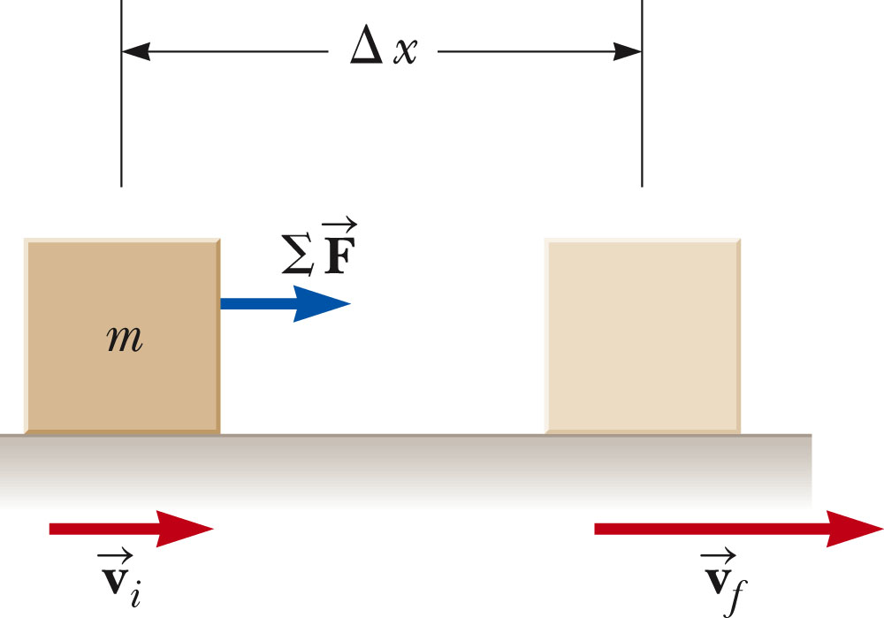
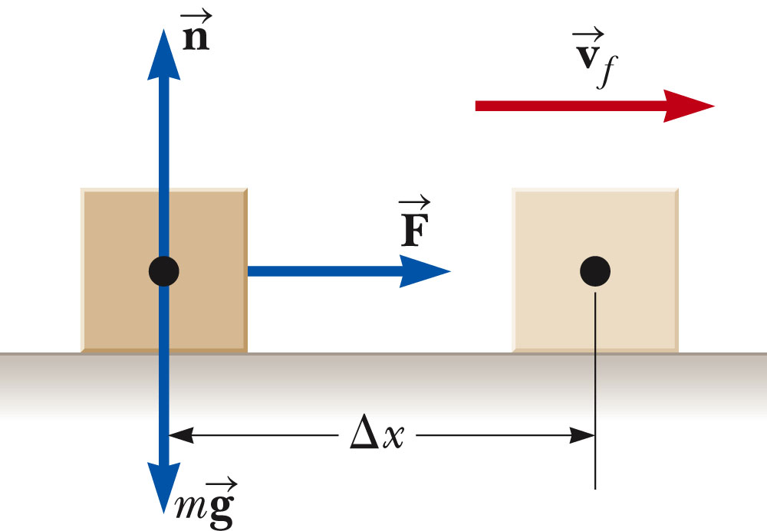
Κινητική ενέργεια και έργο
Μια πιθανή επίπτωση του έργου που παράγεται για να μεταφερθεί ενέργεια προς ένα σύστημα είναι η μεταβολή της κινητικής ενέργειάς του
W_{εξωτ.} = ΔK = ½mv_{f}² – 0

Slide 60
Θεώρημα έργου-κινητικής ενέργειας
Θεώρημα έργου-κινητικής ενέργειας,
W_{εξωτ.} = K_{f} – K_{i} = ΔK
Όταν παράγεται έργο σε ένα σύστημα και η μόνη μεταβολή στο σύστημα σχετίζεται με το μέτρο της ταχύτητάς του, το συνολικό έργο που παράγεται στο σύστημα ισούται με τη μεταβολή της κινητικής ενέργειας του συστήματος.
Το μέτρο της ταχύτητας του συστήματος αυξάνεται αν το συνολικό έργο που παράγεται σε αυτό είναι θετικό.
Το μέτρο της ταχύτητας του συστήματος μειώνεται αν το συνολικό έργο είναι αρνητικό.
Το θεώρημα έργου-κινητικής ενέργειας δεν ισχύει όταν δεν μεταβάλλεται μόνο το μέτρο της ταχύτητας στο σύστημα.

Slide 61
Η έννοια του Συντηρητικού Πεδίου

Slide 62
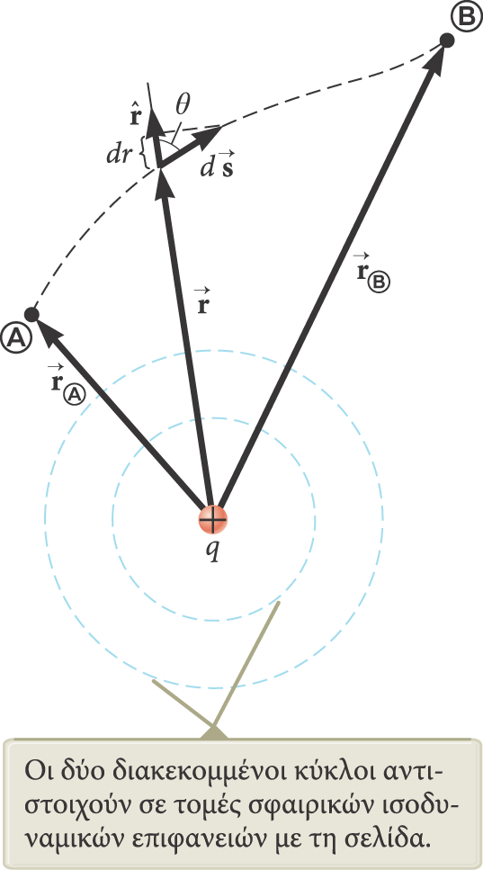
Η έννοια του συντηρητικού πεδίου
Ηλεκτρικό Πεδίο
Έργο δύναμης ηλεκτροστατικού πεδίου
Συντηρητικά Πεδία

Slide 63
Η έννοια του συντηρητικού πεδίου
Συντηρητικό πεδίο ονομάζεται το πεδίο εκείνο στο οποίο το έργο που παράγεται από τη δύναμη του πεδίου εξαρτάται μόνο από την αρχική και την τελική θέση και όχι από τη διαδρομή που ακολουθείται.
Συντηρητικό πεδίο ονομάζεται το πεδίο εκείνο στο οποίο το έργο της δύναμης του πεδίου κατά μήκος μιας κλειστής διαδρομής είναι μηδέν.
Υπάρχουν άπειρες διαδρομές που ενώνουν δύο σημεία του πεδίου. Το έργο της δύναμης του πεδίου κατά μήκος όλων αυτών των διαδρομών είναι το ίδιο.
ΤΟ ΒΑΡΥΤΙΚΟ ΚΑΙ ΤΟ ΗΛΕΚΤΡΟΣΤΑΤΙΚΟ ΠΕΔΙΟ ΕΙΝΑΙ ΣΥΝΤΗΡΗΤΙΚΑ ΠΕΔΙΑ.

Slide 64
Η έννοια του συντηρητικού πεδίου - Δυναμική Ενέργεια
ΤΟ ΗΛΕΚΤΡΟΣΤΑΤΙΚΟ ΠΕΔΙΟ ΕΙΝΑΙ ΣΥΝΤΗΡΗΤΙΚΟ ΠΕΔΙΟ.
Το έργο της δύναμης του πεδίου ισούται με τη ΔΙΑΦΟΡΑ ΤΩΝ ΔΥΝΑΜΙΚΩΝ ΕΝΕΡΓΕΙΩΝ U_{A} – U_{B} του υποθέματος q στα σημεία Α και Β του πεδίου.
Εάν r_{Β} στο άπειρο τότε:
U_{Α} είναι η Δυναμική Ενέργεια του υποθέματος q στο σημείο Α του πεδίου.

Slide 65
Η έννοια του Δυναμικού

Slide 66
Η έννοια του Δυναμικού
Ηλεκτρικό Πεδίο
Το δυναμικό είναι μονόμετρο μέγεθος

Slide 67
Η έννοια του Δυναμικού
Μία σημειακή
πηγή
Το δυναμικό είναι μονόμετρο μέγεθος
Συνεχείς κατανομές
J/Cb

Slide 68
Η έννοια του Δυναμικού
Ηλεκτρικό Πεδίο
Το ηλεκτρικό δυναμικό είναι ανεξάρτητο από
τη διαδρομή που ακολουθεί το ηλεκτρικό φορτίο για να μετακινηθεί από το σημείο A στο B.
Ως τιμή αναφοράς του δυναμικού συνήθως
επιλέγουμε τη V = 0 στο r_{A} = ∞.
Το δυναμικό ενός σημειακού ηλεκτρικού φορτίουσε απόσταση r από αυτό είναι ίσο με:
J/Cb

Slide 69
Η έννοια του Δυναμικού
Ηλεκτρικό Πεδίο

Slide 70
Η έννοια του Δυναμικού
Ηλεκτρικό Πεδίο
ΒΑΘΜΙΔΑ ΔΥΝΑΜΙΚΟΥ

Slide 71
Προβλήματα υπολογισμού Δυναμικού

Slide 72
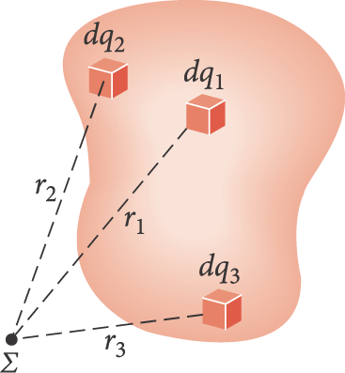
Προβλήματα υπολογισμού Δυναμικού
Ηλεκτρικό δυναμικό συνεχούς κατανομής φορτίου
Η κατανομή φορτίου είναι γνωστή.
Θεωρούμε ένα μικρό στοιχειώδες φορτίο dq.
Εκλαμβάνουμε το φορτίο ως σημειακό.
Το δυναμικό σε οποιοδήποτε σημείο λόγω αυτού του στοιχειώδους φορτίου είναι:
Για να βρούμε το συνολικό δυναμικό, ολοκληρώνουμε την προηγούμενη εξίσωση ώστε να συμπεριλάβουμε τις συνεισφορές όλων των στοιχείων της κατανομής φορτίου ή μάζας.
Σε αυτή τη σχέση για το V, το ηλεκτρικό δυναμικό θεωρείται ίσο με το μηδέν όταν το σημείο Σ βρίσκεται σε άπειρη απόσταση από την κατανομή φορτίου ή μάζας.

Slide 73
Προβλήματα υπολογισμού Δυναμικού
Γενικά
Το δυναμικό είναι βαθμωτό μέγεθος, άρα δεν χρειάζεται να βρείτε συνιστώσες.
Χρησιμοποιήστε την αρχή της υπέρθεσης και αθροίστε αλγεβρικά τα δυναμικά των επιμέρους φορτίων ή μαζών.
Προσοχή στα πρόσημα.
Μόνο οι μεταβολές του ηλεκτρικού δυναμικού έχουν σημασία.
Θεωρήστε ότι V = 0 σε ένα σημείο που βρίσκεται πολύ μακριά από τα φορτία ή τις μάζες.
Αν η κατανομή εκτείνεται ως το άπειρο, επιλέξτε κάποιο άλλο σημείο ως σημείο αναφοράς.

Slide 74
Προβλήματα υπολογισμού Δυναμικού
Δίδεται ομοιόμορφη γραμμική κατανομή ηλεκτρικού φορτίου (+) απείρου μήκους και γραμμικής πυκνότητας λ. Να υπολογίσετε το δυναμικό σε σημείο Α που απέχει απόσταση x από το φορτίο.
Υπολογίζουμε τη διαφορά δυναμικού ανάμεσα στα σημεία Α και Β.
dy
y
r
Α
Ε
dl
B

Slide 75
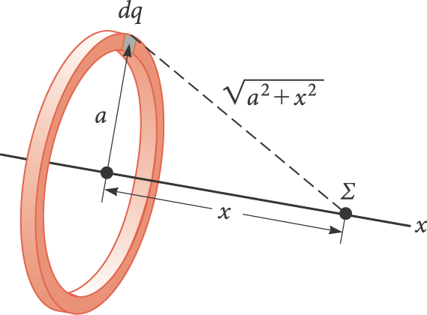
Προβλήματα υπολογισμού Δυναμικού
Το σημείο Σ βρίσκεται στον κάθετο κεντρικό άξονα του ομοιόμορφα φορτισμένου δακτυλίου.
Με βάση τη συμμετρία της περίπτωσης, όλα τα φορτία του δακτυλίου ισαπέχουν από το σημείο Σ.
Ο δακτύλιος έχει ακτίνα α και συνολικό φορτίο Q.
Το δυναμικό και το πεδίο δίνονται από τις σχέσεις:

Slide 76
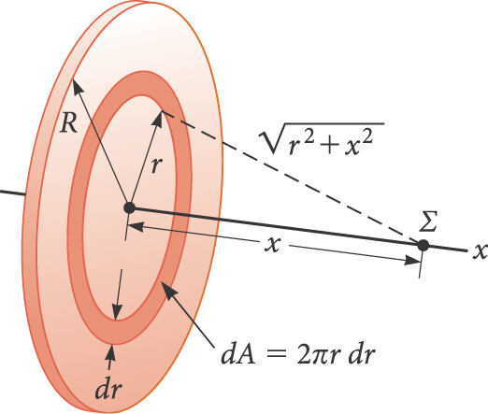
Προβλήματα υπολογισμού Δυναμικού
Ο δακτύλιος έχει ακτίνα R και επιφανειακή πυκνότητα φορτίου σ.
Το σημείο Σ βρίσκεται στον κάθετο κεντρικό άξονα του ομοιόμορφα φορτισμένου δακτυλίου.
Επειδή το σημείο Σ βρίσκεται επάνω στον κεντρικό άξονα του δίσκου, συνάγεται λόγω συμμετρίας ότι όλα τα σημεία κάθε δακτυλίου ισαπέχουν από το Σ.
Το δυναμικό και το πεδίο δίνονται από τις σχέσεις:

Slide 77
Προβλήματα υπολογισμού Δυναμικού
Να υπολογίσετε το δυναμικό σε σημείο Α του ηλεκτρικού πεδίου από μια ομοιόμορφα φορτισμένη αγώγιμη σφαίρα φορτίου Q και ακτίνας R.
Υπολογίζουμε τη διαφορά δυναμικού ανάμεσα στα σημεία Α και Β κινούμενοι κατά μήκος μιας δυναμικής γραμμής.
r
Α
Β
0
0

Slide 78
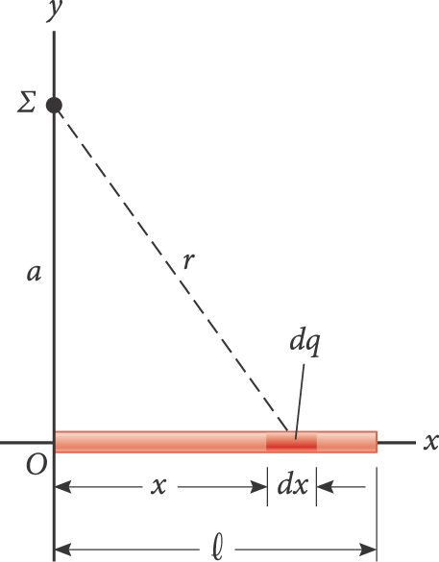
Προβλήματα υπολογισμού Δυναμικού
Μια ράβδος μήκους ℓ έχει συνολικό φορτίο Q και γραμμική πυκνότητα φορτίου λ.
Δεν υπάρχει συμμετρία, αλλά η γεωμετρία του προβλήματος είναι απλή.

Slide 79
Διαγράμματα Δυναμικής Ενέργειας

Slide 80
Συντηρητικές δυνάμεις και δυναμική ενέργεια
Μπορούμε να ορίσουμε μια συνάρτηση δυναμικής ενέργειας U σύμφωνα με την οποία, το έργο που παράγεται από μια συντηρητική δύναμη ισούται με τη μείωση της δυναμικής ενέργειας του συστήματος.
Το έργο που παράγει μια τέτοια δύναμη F είναι
Η μεταβολή ΔU είναι αρνητική όταν οι F και dx έχουν την ίδια κατεύθυνση.
H συντηρητική δύναμη συνδέεται με τη συνάρτηση δυναμικής ενέργειας μέσω της σχέσης
H συνιστώσα x μιας συντηρητικής δύναμης που ασκείται σε ένα σώμα μέσα σε ένα σύστημα ισούται με την αρνητική παράγωγο της δυναμικής ενέργειας του συστήματος ως προς x.
Παράδειγμα:

Slide 81
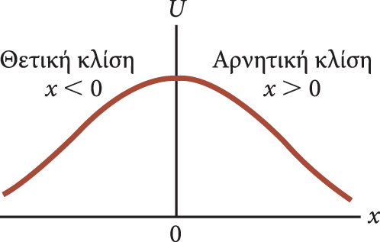
Διαγράμματα ενέργειας και ευσταθούς και ασταθούς ισορροπίας
Η θέση x = 0 είναι θέση ευσταθούς ισορροπίας.
Οποιαδήποτε μετατόπιση μακριά από τη συγκεκριμένη θέση προκαλεί μια δύναμη με κατεύθυνση προς τη θέση x = 0.
Οι διατάξεις ευσταθούς ισορροπίας αντιστοιχούν στις θέσεις εκείνες για τις οποίες η U(x) έχει ελάχιστη τιμή.
Τα σημεία x = x_{max} και x = –x_{max} είναι τα σημεία αλλαγής κατεύθυνσης.
Στη θέση x = 0, F_{x} = 0, άρα το σωματίδιο βρίσκεται σε ισορροπία.
Για οποιαδήποτε άλλη τιμή του x, το σωματίδιο απομακρύνεται από τη θέση ισορροπίας.
Αυτό είναι ένα παράδειγμα ασταθούς ισορροπίας.
Οι διατάξεις ασταθούς ισορροπίας αντιστοιχούν σε εκείνες τις θέσεις για τις οποίες η U(x) έχει μέγιστη τιμή.

Slide 82
Διαγράμματα ενέργειας και ευσταθούς και ασταθούς ισορροπίας

Slide 83
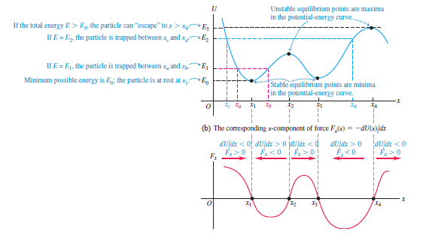
Διαγράμματα ενέργειας και ευσταθούς και ασταθούς ισορροπίας

Slide 84
Η έννοια της Χωρητικότητας

Slide 85
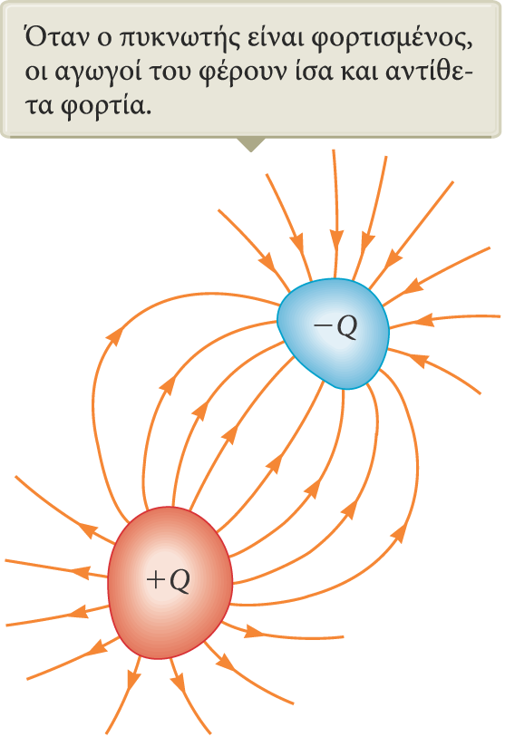
Από τι αποτελείται ένας πυκνωτής
Ο πυκνωτής αποτελείται από δύο αγωγούς.
Οι αγωγοί αυτοί ονομάζονται πλάκες ή οπλισμοί.
Όταν ο πυκνωτής είναι φορτισμένος, τότε οι οπλισμοί φέρουν ίσα και αντίθετα φορτία.
Λόγω του φορτίου, μεταξύ των οπλισμών υπάρχει διαφορά δυναμικού.

Slide 86
Ορισμός της χωρητικότητας
Η χωρητικότητα C ενός πυκνωτή ορίζεται ως ο λόγος της απόλυτης τιμής του φορτίου ενός από τους δύο αγωγούς προς την απόλυτη τιμή της διαφοράς δυναμικού μεταξύ των αγωγών.
Η μονάδα μέτρησης της χωρητικότητας στο σύστημα SI είναι το farad (F).
Το farad είναι μεγάλη μονάδα μέτρησης. Στην πράξη οι συνήθεις συσκευές έχουν χωρητικότητα της τάξης των microfarad (μF) και των picofarad (pF).
Η χωρητικότητα είναι πάντα θετική ποσότητα.
Η χωρητικότητα ενός πυκνωτή είναι σταθερή.
Η χωρητικότητα αποτελεί ένα μέτρο του φορτίου που μπορεί να αποθηκεύσει ένας πυκνωτής.
Η χωρητικότητα ενός πυκνωτή είναι η ποσότητα του φορτίου που μπορεί να αποθηκεύσει ο πυκνωτής ανά μονάδα διαφοράς δυναμικού.

Slide 87
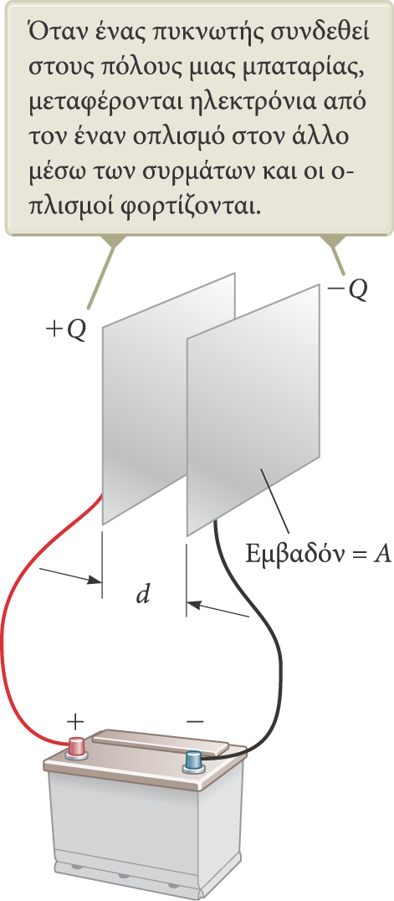
Πυκνωτής με παράλληλους οπλισμούς
Κάθε οπλισμός συνδέεται με έναν από τους δύο πόλους μιας μπαταρίας.
Η μπαταρία αποτελεί την πηγή της διαφοράς δυναμικού.
Αν ο πυκνωτής είναι αρχικά αφόρτιστος, τότε μόλις γίνουν οι συνδέσεις, η μπαταρία θα δημιουργήσει ηλεκτρικό πεδίο στα σύρματα σύνδεσης.
Αυτό το ηλεκτρικό πεδίο ασκεί μια δύναμη στα ηλεκτρόνια του σύρματος που βρίσκονται ακριβώς έξω από τους οπλισμούς και τα αναγκάζει να κινηθούν προς τον αρνητικό οπλισμό.
Ο Πυκνωτής φορτίζεται.

Slide 88
Χωρητικότητα παράλληλων πλακών (επίπεδου πυκνωτή)
Η πυκνότητα του φορτίου στις πλάκες είναι σ = Q / A.
A είναι το εμβαδόν της επιφάνειας κάθε πλάκας – οι πλάκες έχουν ίσα εμβαδά.
Q είναι το φορτίο που φέρει κάθε πλάκα – οι πλάκες έχουν φορτία ίσης απόλυτης τιμής και αντίθετου προσήμου.
Το ηλεκτρικό πεδίο είναι ομογενές μεταξύ των πλακών και μηδενικό σε οποιοδήποτε άλλο σημείο.
Η χωρητικότητα είναι ανάλογη του εμβαδού της επιφάνειας των πλακών και αντιστρόφως ανάλογη της απόστασης των πλακών.

Slide 89
Χωρητικότητα κυλινδρικού πυκνωτή
ΔV = –2k_{e}λln (b/α)
λ = Q / l
Η χωρητικότητα ισούται με:

Slide 90
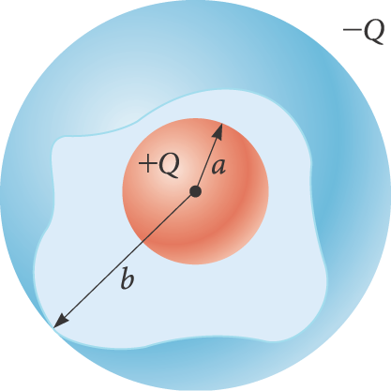
Χωρητικότητα σφαιρικού πυκνωτή
Η διαφορά δυναμικού ισούται με:
Η χωρητικότητα ισούται με:

Slide 91
Παράλληλη συνδεσμολογία πυκνωτών (1)
Μόλις συνδεθεί η μπαταρία στο κύκλωμα, μεταφέρονται ηλεκτρόνια από τους αριστερούς οπλισμούς στους δεξιούς, μέσω της μπαταρίας, με αποτέλεσμα ο αριστερός οπλισμός να φορτιστεί θετικά και ο δεξιός οπλισμός να φορτιστεί αρνητικά.
Η ροή των ηλεκτρικών φορτίων σταματά όταν η τάση στα άκρα των πυκνωτών γίνει ίση με εκείνη της μπαταρίας.
Στα άκρα των δύο πυκνωτών επικρατεί η ίδια διαφορά δυναμικού.
Και η διαφορά δυναμικού στα άκρα κάθε πυκνωτή είναι ίση με την τάση της μπαταρίας.
ΔV₁ = ΔV₂ = ΔV
Όταν σταματήσει η ροή φορτίου, οι πυκνωτές έχουν φτάσει στη μέγιστη τιμή φορτίου που μπορούν να αποθηκεύσουν.
Το συνολικό φορτίο ισούται με το άθροισμα των φορτίων κάθε πυκνωτή. Q_{συν.} = Q₁ + Q₂

Slide 92
Παράλληλη συνδεσμολογία πυκνωτών (1)
Οι παράλληλα συνδεδεμένοι πυκνωτές μπορούν να αντικατασταθούν με έναν άλλο πυκνωτή χωρητικότητας C_{ισοδ.}
Το αποτέλεσμα του ισοδύναμου πυκνωτή στο κύκλωμα πρέπει να είναι ακριβώς ίδιο με εκείνο της συνδεσμολογίας των δύο αρχικών πυκνωτών.
C_{ισοδ.} = C₁ + C₂ + C₃ + …
Η ισοδύναμη χωρητικότητα μιας παράλληλης συνδεσμολογίας πυκνωτών είναι πάντα μεγαλύτερη από τη χωρητικότητα κάθε επιμέρους πυκνωτή της συνδεσμολογίας.

Slide 93
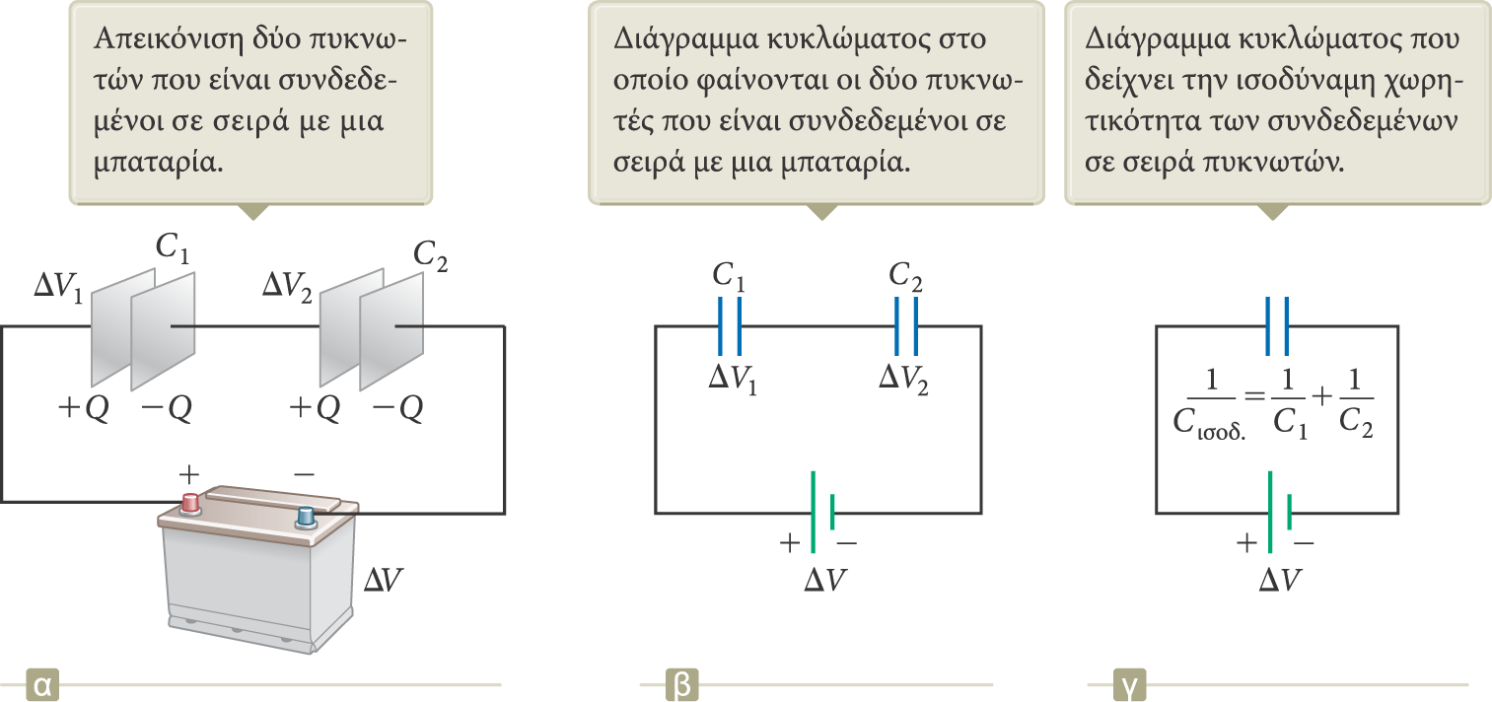
Συνδεσμολογία πυκνωτών σε σειρά (1)
Μόλις συνδεθεί η μπαταρία στο κύκλωμα, μεταφέρονται ηλεκτρόνια από τον αριστερό οπλισμό του πυκνωτή C₁ στον δεξιό οπλισμό του πυκνωτή C₂ μέσω της μπαταρίας.
Καθώς συσσωρεύεται αρνητικό φορτίο στον δεξιό οπλισμό του C₂, αντίστοιχη ποσότητα αρνητικού φορτίου εξωθείται από τον αριστερό οπλισμό του C₂, με αποτέλεσμα ο τελευταίος να αποκτήσει πλεονάζον θετικό φορτίο.
Όλοι οι δεξιοί οπλισμοί φορτίζονται με φορτίο –Q, ενώ όλοι οι αριστεροί οπλισμοί με φορτίο +Q.
Οι πυκνωτές που είναι συνδεδεμένοι σε σειρά μπορούν να αντικατασταθούν από έναν ισοδύναμο πυκνωτή ο οποίος θα έχει το ίδιο αποτέλεσμα.
Τα φορτία είναι παντού ίδια.
Q₁ = Q₂ = Q
Η ισοδύναμη χωρητικότητα είναι ίση με:

Slide 94
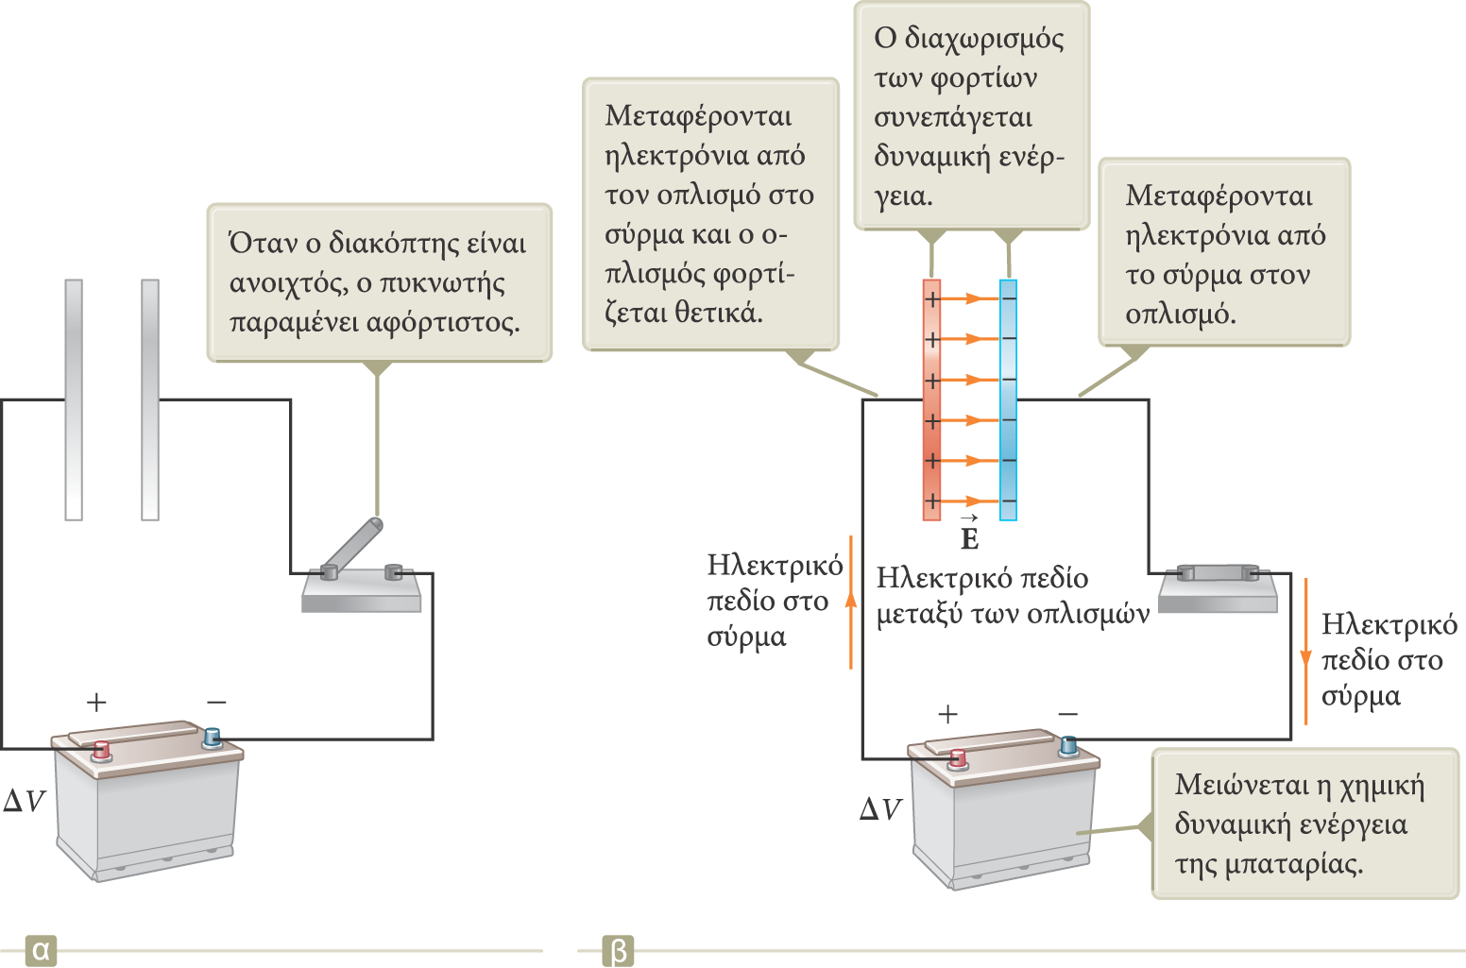
Ενέργεια φορτισμένου πυκνωτή – Σύνοψη (1)
Θεωρούμε το κύκλωμα ως ένα κλειστό σύστημα.
Πριν κλείσουμε τον διακόπτη, η ενέργεια είναι αποθηκευμένη στην μπαταρία με τη μορφή χημικής ενέργειας.
Μόλις κλείσουμε τον διακόπτη, η ενέργεια μετασχηματίζεται από χημική δυναμική ενέργεια σε ηλεκτρική δυναμική ενέργεια.
Η ηλεκτρική δυναμική ενέργεια οφείλεται στον διαχωρισμό των θετικών και των αρνητικών φορτίων στους οπλισμούς.
Ο πυκνωτής μπορεί να περιγραφεί ως μια διάταξη στην οποία αποθηκεύεται τόσο ενέργεια όσο και φορτίο.

Slide 95
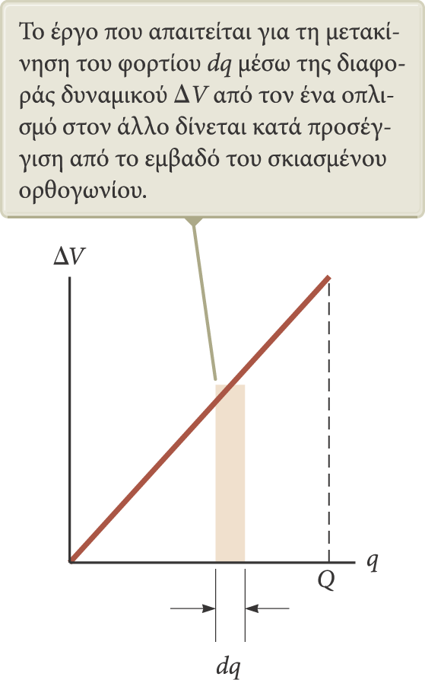
Ενέργεια φορτισμένου πυκνωτή – Σύνοψη (1)
Έστω ότι ο πυκνωτής φορτίζεται και, κάποια χρονική στιγμή, φέρει φορτίο q.
Το έργο που απαιτείται για τη μεταφορά ενός φορτίου από τον έναν οπλισμό στον άλλο είναι:
Το έργο που απαιτείται για τη μεταφορά του φορτίου ισούται με το εμβαδόν του σκιασμένου ορθογωνίου τριγώνου.
Το συνολικό απαιτούμενο έργο είναι:

Slide 96
Ενέργεια φορτισμένου πυκνωτή – Σύνοψη (1)
Το έργο που παράγεται κατά τη φόρτιση του πυκνωτή εμφανίζεται με τη μορφή της ηλεκτρικής δυναμικής ενέργειας U που αποθηκεύεται στον πυκνωτή:
Αυτό ισχύει για πυκνωτές οποιασδήποτε γεωμετρίας.
Όσο αυξάνεται το φορτίο και η διαφορά δυναμικού, αυξάνεται και η ενέργεια που αποθηκεύεται στον πυκνωτή.

Slide 97
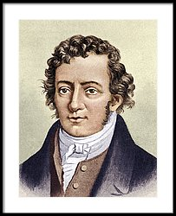
Η έννοια του ηλεκτρικού ρεύματος
André-Marie Ampère

Slide 98
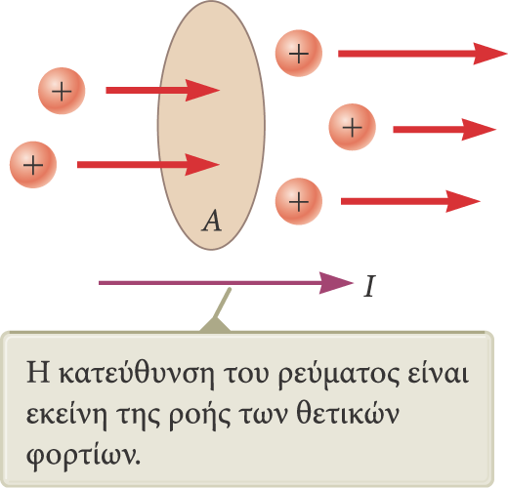
Η έννοια του ηλεκτρικού ρεύματος
Έστω ότι ηλεκτρικά φορτία διέρχονται κάθετα από μια επιφάνεια εμβαδού A.
Αν ΔQ είναι η ποσότητα του φορτίου που διέρχεται από την επιφάνεια εμβαδού A σε χρόνο Δt, τότε το μέσο ρεύμα είναι:
Αν ο ρυθμός ροής του φορτίου μεταβάλλεται με τον χρόνο, τότε το στιγμιαίο ρεύμα, I, ορίζεται ως το όριο της τιμής του μέσου ρεύματος καθώς Δt → 0.
Μονάδα μέτρησης Ι το Αμπερ (Α=Cb/s)

Slide 99
Η έννοια του ηλεκτρικού ρεύματος
Τα φορτισμένα σωματίδια που διέρχονται από την επιφάνεια μπορεί να είναι μόνο θετικά, μόνον αρνητικά, ή και τα δύο.
Κατά σύμβαση, αποδίδουμε στο ρεύμα την κατεύθυνση της ροής των θετικών φορτίων.
Στους συνηθισμένους αγωγούς, η κατεύθυνση του ρεύματος είναι αντίθετη της κατεύθυνσης της ροής των ηλεκτρονίων.
Συνηθίζουμε να αναφερόμαστε στα κινούμενα φορτία ως φορείς φορτίου.

Slide 100
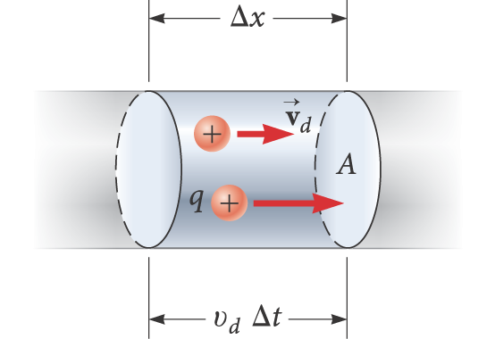
Ρεύμα και μέτρο ταχύτητας ολίσθησης
Έστω ότι από έναν κυλινδρικό αγωγό με διατομή εμβαδού A διέρχονται φορτισμένα σωματίδια.
n είναι ο αριθμός των κινούμενων φορέων φορτίου ανά μονάδα όγκου.
nAΔx είναι ο συνολικός αριθμός των φορέων φορτίου σε ένα στοιχειώδες τμήμα του αγωγού.
Δx = v_{d} Δt
Ι = ΔQ/Δt = nqv_{d} A
v_{d} είναι η ταχύτητα ολίσθησης.
Η ταχύτητα ολίσθησης των ηλεκτρονίων σε ένα χάλκινο σύρμα διαμέτρου 0.205 cm, το οποίο φέρει ρεύμα 10.0 A, είναι: 2.23 x 10^{–4} m/s

Slide 101
Πυκνότητα ρεύματος - Ειδική ηλεκτρική αντίσταση
J είναι η πυκνότητα του ρεύματος σε έναν αγωγό.
Ορίζεται ως το ρεύμα ανά μονάδα επιφάνειας.
J ≡ I / A = n q v_{d}
Η σχέση αυτή ισχύει μόνο αν η πυκνότητα του ρεύματος είναι ομοιόμορφη και μόνο αν η διατομή με εμβαδό Α είναι κάθετη στη διεύθυνση του ρεύματος.
Η μονάδες μέτρησης της πυκνότητας ρεύματος, J, στο σύστημα SI είναι τα A/m².
Η πυκνότητα του ρεύματος έχει τη φορά των θετικών φορέων φορτίου.
Ειδική ηλεκτρική αντίσταση:
Ειδική ηλεκτρική
αγωγιμότητα:

Slide 102
Νόμος του Ohm
1789–1854
Γερμανός φυσικός
Διατύπωσε την έννοια της αντίστασης.
Ανακάλυψε τη σχέση αναλογίας που είναι πλέον γνωστή ως νόμος του Ohm.
1 Ω = volt/Ampere

Slide 103
Αντίσταση και θερμοκρασία
Εντός ενός περιορισμένου εύρους θερμοκρασιών, η ειδική αντίσταση ενός αγωγού μεταβάλλεται σχεδόν γραμμικά με τη θερμοκρασία σύμφωνα με τη σχέση:
ρ_{o} είναι η ειδική αντίσταση σε κάποια θερμοκρασία αναφοράς T_{o}.
Ως θερμοκρασία αναφοράς, T_{o}, θεωρούμε συνήθως τους 20°C.
a είναι ο θερμοκρασιακός συντελεστής της ειδικής αντίστασης.
Η μονάδα μέτρησης του συντελεστή a στο σύστημα SI είναι ºC^{–1}.
Εφόσον η αντίσταση ενός αγωγού σταθερής διατομής είναι ανάλογη της ειδικής αντίστασης, μπορούμε να βρούμε πώς επηρεάζεται η αντίσταση από τη θερμοκρασία.

Slide 104
Αντίσταση και θερμοκρασία – Γράφημα
Σε ορισμένα μέταλλα, η ειδική αντίσταση είναι σχεδόν ανάλογη της θερμοκρασίας.
Σε πολύ χαμηλές θερμοκρασίες, πάντα υπάρχει μια μη γραμμική περιοχή στο γράφημα.
Καθώς η θερμοκρασία τείνει στο απόλυτο μηδέν, συνήθως η ειδική αντίσταση προσεγγίζει μια πεπερασμένη τιμή.
Η υπολειμματική ειδική αντίσταση κοντά στο απόλυτο μηδέν είναι αποτέλεσμα κυρίως των συγκρούσεων των ηλεκτρονίων με προσμίξεις και ατέλειες του μετάλλου.
Η ειδική αντίσταση στις υψηλές θερμοκρασίες οφείλεται κυρίως στις συγκρούσεις μεταξύ των ηλεκτρονίων και των ατόμων του μετάλλου.

Slide 105
Ημιαγωγοί - Υπεραγωγοί
Οι ημιαγωγοί είναι υλικά των οποίων η ειδική αντίσταση μειώνεται όσο αυξάνεται η θερμοκρασία.
Το a είναι αρνητικό.
Όσο αυξάνεται η θερμοκρασία αυξάνεται η πυκνότητα των φορέων φορτίου.
Οι υπεραγωγοί είναι υλικά των οποίων η αντίσταση μειώνεται στο μηδέν όταν η θερμοκρασία τους πέσει κάτω από μια ορισμένη τιμή T_{c} (κρίσιμη θερμοκρασία).
Σε θερμοκρασίες μεγαλύτερες της T_{c}, το γράφημα μοιάζει με εκείνο ενός απλού μετάλλου, αλλά στη θερμοκρασία T_{c} μηδενίζεται απότομα.

Slide 106
Εφαρμογές των υπεραγωγών
Μια σημαντική εφαρμογή των υπεραγωγών είναι ο υπεραγώγιμος μαγνήτης.
Το μέτρο του μαγνητικού πεδίου ενός υπεραγώγιμου μαγνήτη είναι περίπου δεκαπλάσιο από εκείνο που παράγει ένας απλός ηλεκτρομαγνήτης.
Οι υπεραγώγιμοι μαγνήτες έχουν προταθεί ως μέσα αποθήκευσης ενέργειας.
Χρησιμοποιούνται σε ιατρικούς μαγνητικούς τομογράφους.

Slide 107
Ηλεκτρεγερτική δύναμη
Η ηλεκτρεγερτική δύναμη (ΗΕΔ), ε, μιας μπαταρίας είναι η μέγιστη δυνατή τάση που μπορεί να παρέχει η μπαταρία μεταξύ των πόλων της.
Ο όρος ΗΕΔ δεν υποδηλώνει κάποια ασκούμενη δύναμη, αλλά την ενέργεια που παρέχει η μπαταρία.
Κανονικά, η πηγή της ενέργειας ενός κυκλώματος είναι η μπαταρία.
Ο θετικός πόλος της μπαταρίας έχει μεγαλύτερο δυναμικό από τον αρνητικό.
Αν η εσωτερική αντίσταση της μπαταρίας ισούται με μηδέν, τότε η τάση μεταξύ των πόλων της μπαταρίας (ή πολική τάση) είναι ίση με την ΗΕΔ.
Οι πραγματικές μπαταρίες έχουν κάποια εσωτερική αντίσταση r.
Η πολική τάση είναι ΔV = ε – Ir.
Ισχύς:

Slide 108
Αντιστάσεις συνδεδεμένες σε σειρά
Όταν δύο ή περισσότεροι αντιστάτες είναι συνδεδεμένοι μεταξύ τους έτσι ώστε το ένα άκρο καθενός να ενώνεται με το ένα άκρο του επόμενου, τότε λέμε ότι οι αντιστάτες είναι συνδεδεμένοι σε σειρά.
Στη συνδεσμολογία αντιστατών σε σειρά, το ρεύμα είναι το ίδιο σε όλους τους αντιστάτες.
Η διαφορά δυναμικού κατανέμεται στους αντιστάτες έτσι ώστε το άθροισμα των διαφορών δυναμικού στα άκρα των αντιστατών να ισούται με τη συνολική διαφορά δυναμικού στα άκρα της συνδεσμολογίας αντιστατών σε σειρά.

Slide 109
Αντιστάσεις συνδεδεμένες παράλληλα
Στα άκρα κάθε αντιστάτη υπάρχει η ίδια διαφορά δυναμικού, επειδή κάθε αντιστάτης είναι συνδεδεμένος απευθείας στους πόλους της μπαταρίας.
ΔV = ΔV₁ = ΔV₂
Τα σημεία όπου το ρεύμα διακλαδίζεται ονομάζονται κόμβοι.
Η ισοδύναμη αντίσταση είναι πάντα μικρότερη από τη μικρότερη αντίσταση της συνδεσμολογίας.

Slide 110
Συνδυασμοί αντιστάσεων
Οι αντιστάτες των 8.0 Ω και 4.0 Ω είναι συνδεδεμένοι σε σειρά και μπορούν να αντικατασταθούν με έναν αντιστάτη ισοδύναμης αντίστασης 12.0 Ω.
Οι αντιστάτες των 6.0 Ω και 3.0 Ω είναι συνδεδεμένοι παράλληλα και μπορούν να αντικατασταθούν με έναν αντιστάτη ισοδύναμης αντίστασης 2.0 Ω.
Οι ισοδύναμοι αντιστάτες είναι συνδεδεμένοι σε σειρά και μπορούν να αντικατασταθούν με έναν αντιστάτη ισοδύναμης αντίστασης 14.0 Ω.

Slide 111
Οι κανόνες του Kirchhoff
Κανόνας των κόμβων:
Σε κάθε κόμβο του κυκλώματος, το άθροισμα των ρευμάτων πρέπει να είναι ίσο με το μηδέν.
Τα ρεύματα που εισέρχονται στον κόμβο θεωρούνται θετικά (+I), ενώ εκείνα που εξέρχονται από αυτόν θεωρούνται αρνητικά (–I).
Είναι μια διατύπωση της αρχής διατήρησης του φορτίου.
Εφαρμόζουμε τον κανόνα n-1 φορές όπου μn είναι ο αριθμός των κόμβων του κυκλώματος.

Slide 112
Οι κανόνες του Kirchhoff
Κανόνας των βρόχων:
Το άθροισμα των διαφορών δυναμικού στα άκρα όλων των στοιχείων κάθε κλειστού βρόχου του κυκλώματος πρέπει να είναι ίσο με το μηδέν.
Είναι μια διατύπωση της αρχής διατήρησης της ενέργειας.
Διατρέχουμε τον βρόχο με φορά από το σημείο α προς το β.
Στο διάγραμμα (α), διατρέχουμε τον αντιστάτη με φορά ίδια με αυτή του ρεύματος – η τάση στα άκρα του αντιστάτη είναι –IR.
Στο διάγραμμα (β), διατρέχουμε τον αντιστάτη με φορά αντίθετη από αυτή του ρεύματος – η τάση στα άκρα του αντιστάτη είναι +IR.

Slide 113
Οι κανόνες του Kirchhoff
Παράδειγμα επίλυσης ηλεκτρικού κυκλώματος
Παράδειγμα 1
Δ
Α
Λύνουμε την (3) ως προς Ι₂
Λύνουμε την (2) ως προς Ι₁
Στον κόμβο Α
Γ
Β
Στο βρόχο ΑΒΓΔΑ
Στο βρόχο ΑΕΖΒΑ
Αντικαθιστούμε την (4) και (5) στην (1). Προκύπτει:

Slide 114
Οι κανόνες του Kirchhoff
Παράδειγμα επίλυσης ηλεκτρικού κυκλώματος
Στον κόμβο Α
Στο βρόχο ΑΓΒΑ
Στο βρόχο ΑΕΖΒΑ
Υπολογίζουμε επίσης τις τάσεις V σε κάθε στοιχείο του κυκλώματος
Λύνουμε το σύστημα των εξισώσεων (1), (2) και (3) και υπολογίζουμε τις εντάσεις των ρευμάτων Ι₁, Ι₂ και Ι₃.

Slide 115
Η έννοια του μαγνητικού πεδίου

Slide 116
Σύντομη ιστορική αναδρομή
Η έννοια του μαγνητικού πεδίου
13ος αιώνας π.Χ.
Οι Κινέζοι χρησιμοποιούσαν την πυξίδα.
Η πυξίδα διαθέτει μαγνητική βελόνα.
Η πυξίδα ήταν πιθανότατα επινόηση των Αράβων ή των Ινδών.
1269
Ο Pierre de Maricourt διαπίστωσε ότι οι κατευθύνσεις που έπαιρνε μια βελόνα κοντά σε έναν σφαιρικό φυσικό μαγνήτη σχημάτιζαν γραμμές οι οποίες περιέγραφαν (περικύκλωναν) τη σφαίρα.
Οι γραμμές διέρχονταν επίσης από δύο σημεία εκ διαμέτρου αντίθετα μεταξύ τους.
Τα σημεία αυτά τα ονόμασε πόλους.
1600
William Gilbert
Επέκτεινε τα πειράματα του de Maricourt σε διάφορα υλικά.
Διατύπωσε μάλιστα την ιδέα ότι η ίδια η Γη είναι ένας μεγάλος μόνιμος μαγνήτης.

Slide 117
Σύντομη ιστορική αναδρομή
Η έννοια του μαγνητικού πεδίου
1820
Ανακαλύφθηκε ότι ένα ηλεκτρικό ρεύμα μπορεί να εκτρέψει τη βελόνα μιας πυξίδας.
Δεκαετία του 1820 Faraday και Henry
Ανακάλυψαν και άλλες σχέσεις μεταξύ του ηλεκτρισμού και του μαγνητισμού.
Ανακάλυψαν ότι κάθε μεταβαλλόμενο μαγνητικό πεδίο δημιουργεί ηλεκτρικό πεδίο.
Maxwell Ανακάλυψε ότι κάθε μεταβαλλόμενο ηλεκτρικό πεδίο δημιουργεί μαγνητικό πεδίο.

Slide 118
Hans Christian Oersted
Η έννοια του μαγνητικού πεδίου
1777–1851
Ανακάλυψε τη σχέση μεταξύ του ηλεκτρισμού και του μαγνητισμού.
Ανακάλυψε ότι το ηλεκτρικό ρεύμα που διαρρέει ένα σύρμα εκτρέπει τη βελόνα μιας πυξίδας που βρισκεται δίπλα του.
Ήταν ο πρώτος που απέδειξε τη σχέση μεταξύ των ηλεκτρικών και των μαγνητικών φαινομένων.
Επίσης, ήταν ο πρώτος που κατάφερε να παραγάγει καθαρό αργίλιο στο εργαστήριο.

Slide 119
Μαγνητικοί πόλοι
Η έννοια του μαγνητικού πεδίου
Κάθε μαγνήτης, ανεξάρτητα από το σχήμα του, έχει δύο πόλους.
Τον βόρειο πόλο (Β) και τον νότιο πόλο (Ν).
Μεταξύ των πόλων αναπτύσσονται δυνάμεις.
Οι δυνάμεις αυτές είναι παρόμοιες με εκείνες που αναπτύσσονται μεταξύ ηλεκτρικών φορτίων.
Μεταξύ όμοιων πόλων αναπτύσσονται απωστικές δυνάμεις. Β-Β ή Ν-Ν.
Μεταξύ αντίθετων πόλων αναπτύσσονται ελκτικές δυνάμεις. Β-Ν.
Η δύναμη που αναπτύσσεται μεταξύ δύο πόλων είναι αντιστρόφως ανάλογη του τετραγώνου της μεταξύ τους απόστασης.
Δεν έχει βρεθεί ποτέ στη φύση ένας μεμονωμένος βόρειος ή νότιος μαγνητικός πόλος (Μαγνητικά Μονόπολα).
Όσες φορές και να τεμαχίσουμε έναν μόνιμο μαγνήτη σε δύο κομμάτια, καθένα τους πάντα έχει έναν βόρειο και έναν νότιο πόλο.

Slide 120
Η έννοια του μαγνητικού πεδίου
Το μαγνητικό πεδίο είναι διανυσματικό μέγεθος.
Η κατεύθυνση του μαγνητικού πεδίου σε ένα σημείο είναι η κατεύθυνση προς την οποία δείχνει ο βόρειος πόλος της βελόνας μιας πυξίδας στο συγκεκριμένο σημείο.
Μπορούμε να σχεδιάσουμε τις γραμμές του μαγνητικού πεδίου ενός ραβδόμορφου μαγνήτη χρησιμοποιώντας μια πυξίδα.
Οι γραμμές που βρίσκονται εκτός του μαγνήτη έχουν κατεύθυνση από τον βόρειο προς τον νότιο μαγνητικό πόλο. ΕΙΝΑΙ ΚΛΕΙΣΤΕΣ

Slide 121
Ο νόμος του Gauss στον μαγνητισμό
Η έννοια του μαγνητικού πεδίου
Οι γραμμές ενός μαγνητικού πεδίου δεν ξεκινούν από κάποιο σημείο ούτε καταλήγουν κάπου.
Οι γραμμές ενός μαγνητικού πεδίου είναι συνεχείς και σχηματίζουν κλειστούς βρόχους.
Το πλήθος των γραμμών ενός μαγνητικού πεδίου που εισέρχονται σε μια επιφάνεια ισούται με το πλήθος των γραμμών που εξέρχονται από την επιφάνεια.
Σύμφωνα με τον νόμο του Gauss για τον μαγνητισμό, η συνολική μαγνητική ροή που διέρχεται από οποιαδήποτε κλειστή επιφάνεια είναι πάντα μηδενική:
Η διατύπωση αυτή αντικατοπτρίζει το γεγονός ότι δεν έχουν εντοπιστεί ποτέ αυθύπαρκτοι μαγνητικοί πόλοι (μαγνητικά μονόπολα ).
Η 2^{η} από τις υπέροχες εξισώσεις του Maxwell.

Slide 122
Το μαγνητικό πεδίο της Γης
Η έννοια του μαγνητικού πεδίου
Η πηγή του γήινου μαγνητικού πεδίου είναι πιθανότατα τα ρεύματα μεταφοράς στον πυρήνα της Γης.
Υπάρχουν επίσης σημαντικά στοιχεία που δείχνουν ότι το μέτρο του μαγνητικού πεδίου ενός πλανήτη σχετίζεται με την ταχύτητα περιστροφής του πλανήτη.
Η κατεύθυνση του μαγνητικού πεδίου της Γης αντιστρέφεται κατά περιόδους.

Slide 123
Μαγνητική Δύναμη
Η έννοια του μαγνητικού πεδίου
Το μέτρο F_{B} της μαγνητικής δύναμης που δέχεται το σωματίδιο είναι ανάλογο του φορτίου, q, και του μέτρου της ταχύτητας, v, του σωματιδίου.
Όταν το φορτισμένο σωματίδιο κινείται σε διεύθυνση παράλληλη προς το διάνυσμα του μαγνητικού πεδίου, η μαγνητική δύναμη που δέχεται είναι μηδενική.
Η μαγνητική δύναμη ασκείται σε διεύθυνση κάθετη στο επίπεδο που ορίζουν τα διανύσματα της ταχύτητας και του πεδίου.
Το μέτρο της μαγνητικής δύναμης που ασκείται στο κινούμενο σωματίδιο είναι ανάλογο του sinΘ, όπου Θ είναι η γωνία που σχηματίζει το διάνυσμα της ταχύτητας του σωματιδίου με τη διεύθυνση του διανύσματος του μαγνητικού πεδίου.
η μαγνητική δύναμη.
q το φορτίο.
η ταχύτητα του κινούμενου φορτίου.
το μαγνητικό πεδίο.

Slide 124
Μαγνητική Δύναμη
Η έννοια του μαγνητικού πεδίου

Slide 125
Μαγνητική Δύναμη
Η έννοια του μαγνητικού πεδίου
Ο κανόνας αυτός βασίζεται στον κανόνα του δεξιού χεριού για το εξωτερικό γινόμενο.
Αν το φορτίο q είναι θετικό, ο αντίχειρας δείχνει προς την κατεύθυνση της δύναμης.
Αν το φορτίο q είναι αρνητικό, τότε η δύναμη έχει κατεύθυνση αντίθετη από αυτή του αντίχειρα.

Slide 126
Διαφορές μεταξύ του ηλεκτρικού και του μαγνητικού πεδίου
Η έννοια του μαγνητικού πεδίου
Η διεύθυνση της δύναμης
Η ηλεκτρική δύναμη ασκείται κατά μήκος της διεύθυνσης του ηλεκτρικού πεδίου.
Η μαγνητική δύναμη ασκείται κάθετα στη διεύθυνση του μαγνητικού πεδίου.
Κίνηση
Η ηλεκτρική δύναμη επιδρά σε ένα φορτισμένο σωματίδιο είτε αυτό κινείται είτε όχι.
Η μαγνητική δύναμη ασκείται σε ένα φορτισμένο σωματίδιο μόνο όταν αυτό κινείται.
Έργο
Κατά τη μετατόπιση ενός φορτισμένου σωματιδίου, η ηλεκτρική δύναμη παράγει έργο.
Κατά τη μετατόπιση ενός φορτισμένου σωματιδίου, η μαγνητική δύναμη ενός σταθερού μαγνητικού πεδίου δεν παράγει έργο, επειδή η δύναμη είναι κάθετη στη μετατόπιση του σημείου εφαρμογής της.

Slide 127
Μονάδες μέτρησης του μαγνητικού πεδίου
Η έννοια του μαγνητικού πεδίου
Η μονάδα μέτρησης του μαγνητικού πεδίου στο σύστημα SI είναι το tesla (T).
Όπου Wb είναι το weber.
Μια μονάδα που δεν ανήκει στο σύστημα SI, αλλά χρησιμοποιείται συχνά, είναι το gauss (G). 1 T = 10⁴ G
Η τιμή του μαγνητικού πεδίου της Γης μας είναι της τάξης των 5x10⁻⁵ Τ (0,5G).
Η τιμή του μαγνητικού πεδίου του πλανήτη Δία είναι 105 φορές μεγαλύτερη

Slide 128
Η έννοια του μαγνητικού πεδίου
Όταν τα διανύσματα είναι κάθετα στο επίπεδο της σελίδας, χρησιμοποιούμε κουκκίδες ή σταυρούς.
Οι κουκκίδες συμβολίζουν διανύσματα που είναι κάθετα στο επίπεδο της σελίδας και έχουν φορά προς τα έξω.
Οι σταυροί συμβολίζουν διανύσματα που είναι κάθετα στο επίπεδο της σελίδας και έχουν φορά προς τα μέσα (προς τη σελίδα).
Αν ένα φορτισμένο σωματίδιο κινείται μέσα σε ένα μαγνητικό πεδίο με ταχύτητα η οποία σχηματίζει γωνία με το πεδίο, τότε διαγράφει ελικοειδή τροχιά.

Slide 129
Ρευματοφόρος Αγωγός
Η έννοια του μαγνητικού πεδίου
Σε έναν ρευματοφόρο σύρμα, το οποίο βρίσκεται μέσα σε ένα μαγνητικό πεδίο, ασκείται δύναμη.
Το ρεύμα είναι ένα σύνολο πολλών κινούμενων φορτισμένων σωματιδίων.
Η κατεύθυνση της δύναμης προσδιορίζεται με τον κανόνα του δεξιού χεριού.

Slide 130
Η δύναμη που δέχεται ένα σύρμα
Η έννοια του μαγνητικού πεδίου
Σε κάθε κινούμενο φορτίο του σύρματος ασκείται μαγνητική δύναμη.
Η συνολική δύναμη είναι το γινόμενο της δύναμης που ασκείται σε ένα φορτίο επί το πλήθος των φορτίων.

Slide 131
Η δύναμη που δέχεται ένα σύρμα
Η έννοια του μαγνητικού πεδίου
Θεωρούμε ένα στοιχειώδες τμήμα του σύρματος, .
Η δύναμη που ασκείται σε αυτό το τμήμα είναι:
Η συνολική δύναμη είναι:

Slide 132
Πηγές του μαγνητικού πεδίου

Slide 133
Πηγές του μαγνητικού πεδίου
Τα μαγνητικά πεδία δημιουργούνται από κινούμενα ηλεκτρικά φορτία.
Μπορούμε να υπολογίσουμε το μαγνητικό πεδίο που δημιουργούν διάφορες κατανομές ρευμάτων.
Ο νόμος του Ampère χρησιμεύει στον υπολογισμό του μαγνητικού πεδίου συμμετρικών διατάξεων που διαρρέονται από σταθερό ρεύμα.
Οι Biot και Savart κατέληξαν σε μια μαθηματική σχέση η οποία δίνει το μαγνητικό πεδίο που δημιουργείται από ένα ρεύμα σε κάποιο σημείο του χώρου.
Το μαγνητικό πεδίο που περιγράφει ο νόμος Biot-Savart είναι το πεδίο που δημιουργείται από έναν ρευματοφόρο αγωγό.
Η σταθερά μ_{o} ονομάζεται διαπερατότητα του κενού. μ_{o} = 4π x 10^{–7} T. m / A

Slide 134
Πηγές του μαγνητικού πεδίου
Το διάνυσμα είναι κάθετο τόσο στο όσο και στο μοναδιαίο διάνυσμα που έχει κατεύθυνση από το προς το σημείο Σ.
Το μέτρο του είναι αντιστρόφως ανάλογο του r², όπου r είναι η απόσταση από το στο Σ.
Το μέτρο του είναι ανάλογο της τιμής του ρεύματος και του μήκους ds του στοιχειώδους τμήματος .
Το μέτρο του είναι ανάλογο του sinθ, όπου θ είναι η γωνία που σχηματίζουν τα διανύσματα και .

Slide 135
Πηγές του μαγνητικού πεδίου
είναι το πεδίο στο σημείο P που δημιουργείται από το ρεύμα το οποίο διαρρέει το στοιχειώδες τμήμα μήκους ds.
Για να βρούμε το συνολικό πεδίο, αθροίζουμε τις συνεισφορές όλων των στοιχειωδών ρευμάτων I :
Η ολοκλήρωση γίνεται σε ολόκληρη
την κατανομή του ρεύματος.

Slide 136
Σύγκριση μαγνητικού και ηλεκτρικού πεδίου
Πηγές του μαγνητικού πεδίου
Απόσταση
Το μέτρο του μαγνητικού πεδίου είναι αντιστρόφως ανάλογο του τετραγώνου της απόστασης από την πηγή.
Το ηλεκτρικό πεδίο που δημιουργείται από ένα σημειακό φορτίο είναι επίσης αντιστρόφως ανάλογο του τετραγώνου της απόστασης από το φορτίο.
Διεύθυνση
Το ηλεκτρικό πεδίο που δημιουργείται από ένα σημειακό φορτίο έχει ακτινική διεύθυνση.
Το μαγνητικό πεδίο που δημιουργείται από ένα στοιχειώδες ρεύμα είναι κάθετο τόσο στο στοιχειώδες τμήμα όσο και στο μοναδιαίο διάνυσμα .

Slide 137
Πηγές του μαγνητικού πεδίου
Βρίσκουμε τη συνεισφορά ενός στοιχειώδους ρεύματος στο συνολικό πεδίο και στη συνέχεια ολοκληρώνουμε στην κατανομή του ρεύματος.
Το λεπτό ευθύγραμμο σύρμα διαρρέεται από σταθερό ρεύμα:
Ολοκληρώνοντας για όλα τα στοιχειώδη ρεύματα παίρνουμε:

Slide 138
Οι γραμμές του μαγνητικού πεδίου ενός βρόχου
Πηγές του μαγνητικού πεδίου
Στην εικόνα (α) παρουσιάζονται οι γραμμές του μαγνητικού πεδίου γύρω από έναν ρευματοφόρο βρόχο.
Στην εικόνα (β) παρουσιάζονται, για λόγους σύγκρισης, οι γραμμές του μαγνητικού πεδίου γύρω από έναν ραβδόμορφο μαγνήτη.
Παρατηρήστε τις ομοιότητες στη μορφή των δύο πεδίων.

Slide 139
Ο Νόμος του Ampere
Andre-Marie Ampere
(1775–1836)

Slide 140
Ο Νόμος του Ampere
Οι γραμμές του μαγνητικού πεδίου είναι κύκλοι ομόκεντροι του σύρματος.
Οι γραμμές του πεδίου ανήκουν σε επίπεδα κάθετα στο σύρμα.
Το μέτρο του πεδίου είναι σταθερό σε κάθε κύκλο ακτίνας α.
Προσδιορίζουμε την κατεύθυνση του πεδίου χρησιμοποιώντας τον κανόνα του δεξιού χεριού, όπως παρουσιάζεται στην εικόνα.
Τα ρινίσματα σιδήρου αποτυπώνουν το κυκλικό μαγνητικό πεδίο που δημιουργείται γύρω από το ρευματοφόρο σύρμα.

Slide 141
Ο Νόμος του Ampere
Έχει γενική Ισχύ. Ισχύει για οποιοδήποτε μαγνητικό πεδίο όποιες και εάν είναι οι πηγές του.
Η 3^{η} από τις υπέροχες εξισώσεις του Maxwell
Υπολογίζουμε το μαγνητικό πεδίο σε απόσταση r από το κέντρο του σύρματος, το οποίο διαρρέεται από σταθερό ρεύμα I.
Το ρεύμα είναι κατανεμημένο ομοιόμορφα στη διατομή του σύρματος.
Εφόσον το σύρμα έχει μεγάλο βαθμό συμμετρίας, κατηγοριοποιούμε το πρόβλημα ως πρόβλημα που λύνεται με εφαρμογή του νόμου του Ampère.
Για r ≥ R, το αποτέλεσμα πρέπει να είναι το ίδιο με εκείνο που προκύπτει με την εφαρμογή του νόμου Biot-Savart.

Slide 142
Ο Νόμος του Ampere
Ως εργαλείο υπολογισμού εντάσεων μπορεί να χρησιμοποιηθεί ΜΟΝΟ εάν το αντίστοιχο πεδίο παρουσιάζει ΣΥΜΜΕΤΡΙΑ την οποία γνωρίζουμε.
Έχει γενική Ισχύ. Ισχύει για οποιοδήποτε μαγνητικό πεδίο όποιες και εάν είναι οι πηγές του.
Υπολογίζουμε το μαγνητικό πεδίο σε απόσταση r από το κέντρο του σύρματος, το οποίο διαρρέεται από σταθερό ρεύμα I.
Το ρεύμα είναι κατανεμημένο ομοιόμορφα στη διατομή του σύρματος.
Εφόσον το σύρμα έχει μεγάλο βαθμό συμμετρίας, κατηγοριοποιούμε το πρόβλημα ως πρόβλημα που λύνεται με εφαρμογή του νόμου του Ampère.
Για r ≥ R, το αποτέλεσμα πρέπει να είναι το ίδιο με εκείνο που προκύπτει με την εφαρμογή του νόμου Biot-Savart.

Slide 143
Ο Νόμος του Ampere
Στην περιοχή εκτός του σύρματος, r > R.
Στο εσωτερικό του σύρματος, πρέπει να υπολογίσουμε το I΄, το ρεύμα που κυκλοφορεί στο εσωτερικό του βρόχου Ampère.

Slide 144
Μαγνητικά Υλικά

Slide 145
Μαγνητική ροπή
Μαγνητικά Υλικά
Γενικά, κάθε βρόχος ρεύματος αναπτύσσει μαγνητικό πεδίο και, επομένως, έχει μαγνητική διπολική ροπή.
Τα ηλεκτρόνια διαγράφουν κυκλικές τροχιές.
Κάθε ηλεκτρόνιο σε τροχιά αποτελεί έναν στοιχειώδη βρόχο ρεύματος (στοιχειώδης μαγνήτης).
Η μαγνητική ροπή του ηλεκτρονίου σχετίζεται με την τροχιακή κίνησή του.
Όπου: είναι η στροφορμή.
είναι η μαγνητική ροπή.

Slide 146
Μαγνητική ροπή
Μαγνητικά Υλικά
Στα περισσότερα υλικά, η μαγνητική ροπή ενός ηλεκτρονίου σε κάποιο άτομο αντισταθμίζεται από την αντίστοιχη ενός άλλου ηλεκτρονίου (του ίδιου ατόμου) που κινείται σε τροχιά αντίθετης φοράς.
Εν τέλει, η μαγνητική επίδραση της τροχιακής κίνησης των ηλεκτρονίων είναι είτε μηδενική είτε πολύ μικρή.
Παραμαγνητικά Υλικά
Διαμαγνητικά υλικά

Slide 147
Το spin
Μαγνητικά Υλικά
Το ηλεκτρόνιο (όπως και άλλα σωματίδια) έχει μια εγγενή ιδιότητα που ονομάζεται σπιν, η οποία επίσης συνεισφέρει στη μαγνητική ροπή του.
Στην πραγματικότητα, το ηλεκτρόνιο δεν περιστρέφεται γύρω από τον ευατό του.
Έχει μια εγγενή στροφορμή σαν να περιστρεφόταν γύρω από τον εαυτό του.
Η στροφορμή λόγω σπιν στην ουσία είναι σχετικιστικό φαινόμενο.
Η μαγνητική ροπή που σχετίζεται με το σπιν του ηλεκτρονίου έχει τιμή:
Όπου είναι η σταθερά του Planck.

Slide 148
Σιδηρομαγνητισμός
Μαγνητικά Υλικά
Μερικά υλικά διαθέτουν ισχυρές μαγνητικές ιδιότητες, οι οποίες συνολικά είναι γνωστές ως.
Παραδείγματα σιδηρομαγνητικών υλικών:
Σίδηρος, Κοβάλτιο, Νικέλιο, Γαδολίνιο, Δυσπρόσιο.
Όλα τα σιδηρομαγνητικά υλικά αποτελούνται από μικροσκοπικά τμήματα που ονομάζονται μαγνητικές περιοχές (ή περιοχές weiss).
Μέσα στις μαγνητικές περιοχές, όλες οι μαγνητικές ροπές είναι ευθυγραμμισμένες.
Τα σύνορα μεταξύ των μαγνητικών περιοχών με διαφορετικό προσανατολισμό ονομάζονται τοιχώματα μαγνητικών περιοχών ή μαγνητικά τοιχώματα.
Οι μαγνητικές ροπές στο εσωτερικό των μαγνητικών περιοχών είναι τυχαία προσανατολισμένες.
Η συνολική μαγνητική ροπή ισούται με μηδέν.

Slide 149
Σιδηρομαγνητισμός
Μαγνητικά Υλικά
Ένα δοκίμιο του υλικού τοποθετείται μέσα σε ένα εξωτερικό μαγνητικό πεδίο.
Το μέγεθος των μαγνητικών περιοχών με μαγνητική ροπή παράλληλη προς το εξωτερικό πεδίο μεγαλώνει.
Το δοκίμιο μαγνητίζεται.
Το υλικό τοποθετείται μέσα σε ένα ισχυρότερο μαγνητικό πεδίο.
Οι μαγνητικές περιοχές στις οποίες οι μαγνητικές ροπές δεν είναι ευθυγραμμισμένες με το πεδίο συρρικνώνονται.
Όταν αφαιρεθεί το εξωτερικό πεδίο, το δοκίμιο μπορεί να παραμείνει μαγνητισμένο κατά την κατεύθυνση που είχε το εξωτερικό πεδίο.

Slide 150
ΣιδηρομαγνητισμόςΒρόχος υστέρησης
Μαγνητικά Υλικά

Slide 151
Παραμαγνητισμός
Μαγνητικά Υλικά
Τα παραμαγνητικά υλικά έχουν ασθενή μαγνητισμό.
Ο μαγνητισμός αυτός είναι αποτέλεσμα της ύπαρξης ατόμων (ή ιόντων) με μόνιμες μαγνητικές ροπές.
Οι ροπές αυτές αλληλεπιδρούν μεταξύ τους σε πολύ μικρό βαθμό.
Όταν ένα παραμαγνητικό υλικό τοποθετείται μέσα σε ένα εξωτερικό μαγνητικό πεδίο, οι ροπές των ατόμων του τείνουν να ευθυγραμμιστούν με το πεδίο.
Η διαδικασία της ευθυγράμμισης είναι ανταγωνιστική της θερμικής κίνησης, η οποία έχει την τάση να διατάσσει με τυχαίο τρόπο τις μαγνητικές ροπές.

Slide 152
Διαμαγνητισμός
Μαγνητικά Υλικά
Όταν σε ένα διαμαγνητικό υλικό επιδρά ένα εξωτερικό μαγνητικό πεδίο, τότε επάγεται στο υλικό μια ασθενής μαγνητική ροπή αντίθετη προς το εξωτερικό πεδίο.
Γι’ αυτό τα διαμαγνητικά υλικά απωθούνται ασθενώς από τους μαγνήτες.
Η επιρροή του διαμαγνητισμού είναι ασθενής οπότε αυτός γίνεται αντιληπτός μόνο όταν δεν υπάρχουν επιδράσεις παραμαγνητισμού ή σιδηρομαγνητισμού.

Slide 153
Το φαινόμενο Meissner
Ορισμένοι τύποι υπεραγωγών παρουσιάζουν επίσης τέλειες διαμαγνητικές ιδιότητες όταν βρίσκονται σε κατάσταση υπεραγωγιμότητας.
Αυτό ονομάζεται φαινόμενο Meissner.
Αν ένας μόνιμος μαγνήτης βρεθεί κοντά σε κάποιον υπεραγωγό, τότε ο μαγνήτης και ο υπεραγωγός απωθούνται.

Slide 154
M. Faraday
Ο Νόμος του Faraday

Slide 155
Επαγόμενα πεδία
Ο Νόμος του Faraday
Ένα μαγνητικό πεδίο μπορεί να μην είναι σταθερό, αλλά χρονικά μεταβαλλόμενο.
Πειράματα που πραγματοποιήθηκαν το 1831 έδειξαν ότι ένα μεταβαλλόμενο μαγνητικό πεδίο μπορεί να επάγει ΗΕΔ σε ένα κύκλωμα.
Αυτά τα πειράματα έγιναν από τους Michael Faraday και Joseph Henry.
Τα αποτελέσματα αυτών των πειραμάτων οδήγησαν στη διατύπωση του νόμου του Faraday για την επαγωγή.
Ένα μεταβαλλόμενο μαγνητικό πεδίο επάγει ηλεκτρικό ρεύμα.
Το επαγόμενο ηλεκτρικό ρεύμα συνοδεύεται από μια επαγόμενη ΗΕΔ.
Στο κύκλωμα μπορεί να δημιουργηθεί ρεύμα χωρίς να υπάρχει μπαταρία.
Η επαγόμενη ΗΕΔ δίνεται από τον νόμο του Faraday για την επαγωγή.
Joseph Henry

Slide 156
Ο Νόμος του Faraday

Slide 157
Ο Νόμος του Faraday
Ένα μεταβαλλόμενο μαγνητικό πεδίο επάγει ηλεκτρικό ρεύμα σε έναν βρόχο.
Στην πειραματική διάταξη, αυτό είναι το ρεύμα στο δευτερεύον κύκλωμα.
Το επαγόμενο ρεύμα υπάρχει μόνο όσο μεταβάλλεται το μαγνητικό πεδίο που διαπερνά τον βρόχο.
Γενικά συνηθίζουμε να λέμε ότι το μεταβαλλόμενο μαγνητικό πεδίο παράγει στον βρόχο ΗΕΔ από επαγωγή.
Η ύπαρξη μαγνητικής ροής, από μόνη της, δεν αρκεί για να δημιουρηγθεί ηλεκτρεγερτική δύναμη από επαγωγή. Για να συμβεί αυτό, η μαγνητική ροή πρέπει να μεταβάλλεται.
Η 4^{η} από τις υπέροχες εξισώσεις του Maxwell

Slide 158
ΗΕΔ λόγω κίνησης
Ο Νόμος του Faraday
Μια αγώγιμη ράβδος κινείται μέσα σε ένα ομογενές μαγνητικό πεδίο όπως στο σχήμα:
Τα ηλεκτρόνια του αγωγού δέχονται μια δύναμη με διεύθυνση κατά το μήκος ℓ του αγωγού.
Υπό την επίδραση αυτής της δύναμης, το ηλεκτρόνια κινούνται προς το κάτω άκρο του αγωγού, όπου και συσσωρεύονται.
Συνέπεια αυτού του διαχωρισμού των φορτίων είναι η δημιουργία ηλεκτρικού πεδίου στο εσωτερικό του αγωγού.
+
+
-
-
-

Slide 159
ΗΕΔ λόγω κίνησης
Ο Νόμος του Faraday
+
+
-
-
-
Η συσσώρευση των φορτίων στα δύο άκρα του αγωγού συνεχίζεται μέχρι η μαγνητική δύναμη να εξισωθεί με την ηλεκτρική δύναμη.
Για να επιτευχθεί ισορροπία θα πρέπει qE = qvB ή E = vB.
Το ηλεκτρικό πεδίο που δημιουργείται στον αγωγό συνδέεται με τη διαφορά δυναμικού στα άκρα του αγωγού σύμφωνα με τη σχέση ΔV = E ℓ =B ℓ v.
Μεταξύ των άκρων του αγωγού διατηρείται μια διαφορά δυναμικού όσο ο αγωγός συνεχίζει να κινείται μέσα στο ομογενές μαγνητικό πεδίο.

Slide 160
ΗΕΔ λόγω κίνησης
Ο Νόμος του Faraday
+
+
-
-
-

Slide 161
Ο κανόνας του Lenz
Ο Νόμος του Faraday
Διατυπώθηκε από τον Γερμανό φυσικό Heinrich Lenz.
Ο κανόνας του Lenz: Το επαγόμενο ρεύμα σε έναν βρόχο έχει φορά τέτοια ώστε να δημιουργεί μαγνητικό πεδίο, το οποίο αντιτίθεται στη μεταβολή της μαγνητικής ροής που διαπερνά τον βρόχο.
Δηλαδή, το επαγόμενο ρεύμα τείνει να διατηρεί αμετάβλητη την αρχική μαγνητική ροή που διαπερνά τον βρόχο.

Slide 162
Ο κανόνας του Lenz
Ο Νόμος του Faraday
Κοντά σε έναν μεταλλικό βρόχο τοποθετείται ένας μαγνήτης.
Βρείτε τη φορά του ρεύματος που επάγεται στον βρόχο καθώς ο μαγνήτης ωθείται προς τον βρόχο (σχήματα α και β).
Βρείτε τη φορά του ρεύματος που επάγεται στον βρόχο καθώς ο μαγνήτης απομακρύνεται από τον βρόχο (σχήματα γ και δ).

Slide 163
Οπτική
1629–1695
Πίστευε ότι το φως είναι ένα είδος ταλάντωσης.
Διατύπωσε τους νόμους της ανάκλασης και της διάθλασης.
Εξήγησε το φαινόμενο της διπλής διάθλασης.
Christian Huygens

Slide 164
Εισαγωγή στο φως
Υπάρχουν δύο ιστορικά μοντέλα της φύσης του φωτός.
Πριν από τις αρχές του 19ου αιώνα, οι επιστήμονες θεωρούσαν ότι το φως ήταν ροή σωματιδίων.
Σύμφωνα με αυτή τη θεωρία, τα σωματίδια είτε εκπέμπονται από το παρατηρούμενο σώμα είτε πηγάζουν από τα μάτια του παρατηρητή.
Ο βασικός «αρχιτέκτονας» της σωματιδιακής θεωρίας του φωτός ήταν ο Νεύτωνας.
Πίστευε ότι τα αντικείμενα εκπέμπουν σωματίδια, τα οποία διεγείρουν την αίσθηση της όρασης μόλις εισέρχονται στο μάτι.
Σύμφωνα με τον Christian Huygens, το φως είναι ένα είδος κυματικής κίνησης.
Η πρώτη σαφής επίδειξη της κυματικής φύσης του φωτός έγινε το 1801 από τον Thomas Young.
Απέδειξε ότι οι ακτίνες φωτός συμβάλλουν.
Αυτή η συμπεριφορά δεν μπορούσε να ερμηνευτεί βάσει της θεωρίας της σωματιδιακής φύσης του φωτός.
Με βάση τα παραπάνω, πρέπει να θεωρήσουμε ότι το φως έχει διττή φύση.
Σε ορισμένες περιπτώσεις, το φως παρουσιάζει χαρακτηριστικά κύματος, ενώ σε κάποιες άλλες παρουσιάζει χαρακτηριστικά σωματιδίου.

Slide 165
Το ηλεκτρομαγνητικό φάσμα
Εισαγωγή στο φως
Το ηλεκτρομαγνητικό φάσμα αποτελείται από διάφορους τύπους ηλεκτρ/γνητικών κυμάτων.
Δεν υπάρχει σαφής διαχωρισμός μεταξύ των τύπων των ηλεκτρομαγνητικών κυμάτων.
Το ορατό φως αποτελεί ένα μικρό τμήμα του φάσματος.
Οι διάφοροι τύποι κυμάτων διακρίνονται βάσει της συχνότητας ή του μήκους κύματος.

Slide 166
Ορατή Ακτινοβολία (φως)
Εισαγωγή στο φως
Το τμήμα του φάσματος που γίνεται αισθητό από το ανθρώπινο μάτι.
Κάθε χρώμα αντιστοιχεί σε διαφορετικό μήκος κύματος.
Το εύρος των μηκών κύματος του ορατού φωτός είναι από λ ~ 7 x 10^{–7} m (κόκκινο) έως λ ~ 4 x 10^{–7} m (ιώδες).
Η ευαισθησία του ανθρώπινου ματιού είναι μέγιστη σε μήκος κύματος περίπου 5.5 x 10^{–7} m (κιτρινοπράσινο χρώμα).

Slide 167
Ορατή Ακτινοβολία (φως)
Εισαγωγή στο φως
Το τμήμα του φάσματος που γίνεται αισθητό από το ανθρώπινο μάτι.
Κάθε χρώμα αντιστοιχεί σε διαφορετικό μήκος κύματος.
Το εύρος των μηκών κύματος του ορατού φωτός είναι από λ ~ 7 x 10^{–7} m (κόκκινο) έως λ ~ 4 x 10^{–7} m (ιώδες).
Η ευαισθησία του ανθρώπινου ματιού είναι μέγιστη σε μήκος κύματος περίπου 5.5 x 10^{–7} m (κιτρινοπράσινο χρώμα).
Ακτίνες γάμμα
Έχουν μήκος κύματος από περίπου 10^{–10} m έως 10^{–14} m.
Εκπέμπονται από ραδιενεργούς πυρήνες.
Είναι εξαιρετικά διεισδυτικές και προκαλούν σοβαρές βλάβες.

Slide 168
Η προσέγγιση των ακτίνων στη γεωμετρική οπτική
Ο κλάδος της γεωμετρικής οπτικής μελετά τον τρόπο διάδοσης του φωτός.
Στη γεωμετρική οπτική ισχύει η παραδοχή ότι, όταν το φως διέρχεται μέσα από ένα ομογενές μέσο, διαδίδεται ευθύγραμμα, και αλλάζει κατεύθυνση όταν έρθει σε επαφή με την επιφάνεια ενός διαφορετικού μέσου ή όταν οι οπτικές ιδιότητες του μέσου μεταβάλλονται.
Χρησιμοποιούμε την προσέγγιση των ακτίνων για να παριστάνουμε τις ακτίνες φωτός.

Slide 169
Ανάκλαση του φωτός

Slide 170
Ανάκλαση του φωτός
Μια ακτίνα φωτός, η προσπίπτουσα ακτίνα, διαδίδεται σε ένα μέσο.
Όταν φτάσει στο όριο με ένα δεύτερο μέσο, τότε ένα μέρος της ανακλάται και επιστρέφει στο πρώτο μέσο.
Αυτό σημαίνει ότι διαδίδεται προς τα πίσω, με κατεύθυνση προς το πρώτο μέσο.
Η ανάκλαση του φωτός σε μια λεία επιφάνεια ονομάζεται κατοπτρική ανάκλαση.
Οι ανακλώμενες ακτίνες είναι παράλληλες μεταξύ τους.

Slide 171
Διάχυτη Ανάκλαση
Η ανάκλαση του φωτός σε μια τραχιά επιφάνεια ονομάζεται διάχυτη ανάκλαση.
Οι ανακλώμενες ακτίνες διαδίδονται προς διάφορες κατευθύνσεις.
Μια επιφάνεια συμπεριφέρεται ως λεία επιφάνεια όταν οι διακυμάνσεις των διαστάσεων των προεξοχών της είναι πολύ μικρότερες από το μήκος κύματος του φωτός.

Slide 172
Νόμοι της Ανάκλασης
Ως κάθετο θεωρούμε μια ευθεία η οποία είναι κάθετη στην επιφάνεια.
Θεωρούμε ότι είναι κάθετη στο σημείο όπου η προσπίπτουσα ακτίνα έρχεται σε επαφή με την επιφάνεια.
Η προσπίπτουσα ακτίνα σχηματίζει γωνία θ₁ με την κάθετο (γωνία πρόσπτωσης).
Η ανακλώμενη ακτίνα σχηματίζει γωνία θ₁΄ με την κάθετο (γωνία ανάκλασης).
Η γωνία ανάκλασης είναι ίση με τη γωνία πρόσπτωσης:
Η παραπάνω σχέση ονομάζεται 1^{ος} νόμος της ανάκλασης.
Η προσπίπτουσα ακτίνα, η ανακλώμενη ακτίνα, και η κάθετος βρίσκονται στο ίδιο επίπεδο (2^{ος} νόμος της ανάκλασης).
θ₁= θ₂

Slide 173
Πολλαπλή Ανάκλαση
Η προσπίπτουσα ακτίνα προσπίπτει στο πρώτο κάτοπτρο.
Η ανακλώμενη ακτίνα κατευθύνεται προς το δεύτερο κάτοπτρο.
Στο δεύτερο κάτοπτρο συμβαίνει μια δεύτερη ανάκλαση.
Θα εφαρμόσουμε τον νόμο της ανάκλασης και ορισμένες γεωμετρικές σχέσεις για να βρούμε πληροφορίες σχετικά με τις ακτίνες.

Slide 174
Διάθλαση του φωτός

Slide 175
Διάθλαση του φωτός
Όταν μια ακτίνα φωτός που διαδίδεται σε ένα διαφανές μέσο φτάσει στο όριο κάποιου άλλου διαφανούς μέσου, τότε ένα μέρος της ενέργειάς της ανακλάται και το υπόλοιπο εισέρχεται στο δεύτερο μέσο.
Η ακτίνα που εισέρχεται στο δεύτερο μέσο αλλάζει κατεύθυνση στο όριο μεταξύ των δύο μέσων.
Αυτή η εκτροπή της ακτίνας ονομάζεται διάθλαση.
Η ακτίνα  είναι η προσπίπτουσα ακτίνα.
Η ακτίνα  είναι η ανακλώμενη ακτίνα.
Η ακτίνα  διαθλάται στο πλεξιγκλάς.
Η ακτίνα  ανακλάται εσωτερικά στο πλεξιγκλάς.
Η ακτίνα  διαθλάται καθώς εξέρχεται από το πλεξιγκλάς και εισέρχεται στον αέρα.

Slide 176
Διάθλαση του φωτός
Ο Δείκτης Διάθλασης
Η ταχύτητα διάδοσης του φωτός σε οποιοδήποτε υλικό είναι μικρότερη από την ταχύτητά του στο κενό.
Ο δείκτης διάθλασης n ενός μέσου μπορεί να οριστεί ως:
Στο κενό, n = 1
Υποθέτουμε επίσης ότι στον αέρα n = 1.
Για άλλα μέσα, n > 1.
Ο δείκτης διάθλασης n είναι ένας αδιάστατος αριθμός, μεγαλύτερος από τη μονάδα.
Ο δείκτης διάθλασης n γενικά δεν είναι ακέραιος αριθμός.

Slide 177
Διάθλαση του φωτός
Ο Δείκτης Διάθλασης

Slide 178
Διάθλαση του φωτός
Νόμοι της Διάθλασης
Ως κάθετο θεωρούμε μια ευθεία η οποία είναι κάθετη στην επιφάνεια.
Θεωρούμε ότι είναι κάθετη στο σημείο όπου η προσπίπτουσα ακτίνα έρχεται σε επαφή με την επιφάνεια.
Η προσπίπτουσα ακτίνα σχηματίζει γωνία θ_{π} με την κάθετο (γωνία πρόσπτωσης).
Η διαθλώμενη ακτίνα σχηματίζει γωνία θ_{δ} με την κάθετο (γωνία διάθλασης).
Ισχύει:
Η παραπάνω σχέση ονομάζεται 1^{ος} νόμος της διάθλασης (Νόμος του Snell).
Η προσπίπτουσα ακτίνα, η διαθλώμενη ακτίνα, και η κάθετος βρίσκονται στο ίδιο επίπεδο (2^{ος} νόμος της διάθλασης).
n₁
n₂
n₂ > n₁
W. Snell

Slide 179
Διάθλαση του φωτός
H συχνότητα του φωτός δεν μεταβάλλεται όταν περνά από ένα μέσο σε ένα άλλο.
Όμως, τόσο η ταχύτητα του κύματος όσο και το μήκος του μεταβάλλονται.
Ο λόγος των δεικτών διάθλασης των δύο μέσων μπορεί να εκφραστεί με διάφορες μορφές.
Ο δείκτης διάθλασης είναι αντιστρόφως ανάλογος της ταχύτητας διάδοσης του κύματος.
Όσο μειώνεται η ταχύτητα, ο δείκτης διάθλασης αυξάνεται.

Slide 180
Διάθλαση του φωτός
Η διαδρομή του φωτός το οποίο διέρχεται από τη διαθλαστική επιφάνεια είναι αντιστρέψιμη.
Για παράδειγμα, μια ακτίνα ξεκινά από το μέσο 1 ακολουθώντας τη διαδρομή A, και διαθλάται στο μέσο 2 ακολουθώντας τη διαδρομή Β.
Αν η ακτίνα είχε ξεκινήσει από το μέσο 2 ακολουθώντας τη διαδρομή Β, τότε θα έπρεπε να διαθλαστεί στο μέσο 2 ακολουθώντας τη διαδρομή Α.

Slide 181
Διασκεδασμός του φωτός

Slide 182
Διασκεδασμός του φωτός
Για ένα δεδομένο υλικό, ο δείκτης διάθλασης μεταβάλλεται συναρτήσει του μήκους κύματος του φωτός το οποίο διέρχεται από το υλικό.
Αυτή η εξάρτηση του δείκτη διάθλασης n από το μήκος κύματος του φωτός λ ονομάζεται διασκεδασμός ή διασπορά.
Σύμφωνα με τον νόμο της διάθλασης του Snell, όταν σε ένα διαθλαστικό υλικό προσπίπτει φως με διαφορετικά μήκη κύματος, τότε εκτρέπεται υπό διαφορετικές γωνίες.
Γενικά, ο δείκτης διάθλασης ενός υλικού μειώνεται όταν αυξάνεται το μήκος κύματος του φωτός.
Όταν το ιώδες φως διέρχεται από ένα διαθλαστικό υλικό εκτρέπεται περισσότερο σε σχέση με το κόκκινο φως.

Slide 183
Διασκεδασμός του φωτός
Επειδή κάθε χρώμα έχει διαφορετική γωνία εκτροπής, το λευκό φως αναλύεται σε ένα φάσμα.
Το ιώδες φως παρουσιάζει τη μεγαλύτερη εκτροπή.
Το κόκκινο φως παρουσιάζει τη μικρότερη εκτροπή.
Τα υπόλοιπα χρώματα βρίσκονται μεταξύ αυτών των δύο χρωμάτων.

Slide 184
Το ουράνιο τόξο
Διασκεδασμός του φωτός
Μια ακτίνα φωτός προσπίπτει σε μια σταγόνα νερού στην ατμόσφαιρα.
Η ακτίνα ανακλάται και διαθλάται.
Πρώτα διαθλάται στην μπροστινή επιφάνεια της σταγόνας.
Το ιώδες φως παρουσιάζει τη μεγαλύτερη εκτροπή.
Το κόκκινο φως παρουσιάζει τη μικρότερη εκτροπή.
Στην πίσω επιφάνεια της σταγόνας, το φως ανακλάται.
Επιστρέφει στην μπροστινή επιφάνεια, όπου διαθλάται ξανά και περνά στον αέρα.
Οι ακτίνες εξέρχονται από τη σταγόνα υπό διάφορες γωνίες.

Slide 185
Το ουράνιο τόξο
Διασκεδασμός του φωτός
Αν κάποιος παρατηρεί μια σταγόνα βροχής που βρίσκεται ψηλά στον ουρανό, θα δει την κόκκινη ακτίνα.
Μια σταγόνα που βρίσκεται πιο χαμηλά στον ουρανό, θα κατευθύνει το ιώδες φως προς τον παρατηρητή.
Τα υπόλοιπα χρώματα του φάσματος βρίσκονται μεταξύ του κόκκινου και του ιώδους χρώματος.
Το δευτερεύον ουράνιο τόξο είναι πιο αχνό από το κύριο.
Τα χρώματά του είναι αντεστραμμένα.
Το δευτερεύον ουράνιο τόξο σχηματίζεται επειδή το φως ανακλάται δύο φορές στην εσωτερική επιφάνεια της σταγόνας προτού εξέλθει από αυτήν.
Μπορούν να σχηματιστούν ουράνια τόξα «μεγαλύτερης τάξης», αλλά η έντασή τους είναι μικρή.

Slide 186
Ολική Εσωτερική Ανάκλαση του φωτός

Slide 187
Ολική Εσωτερική Ανάκλαση
Όταν το φως κατευθύνεται από ένα μέσο με δεδομένο δείκτη διάθλασης σε ένα μέσο με μικρότερο δείκτη διάθλασης, τότε παρατηρείται ένα φαινόμενο που ονομάζεται ολική εσωτερική ανάκλαση.
Με τις ακτίνες 1 έως 5 επισημαίνονται διάφορες πιθανές κατευθύνσεις της δέσμης.
Οι διαθλώμενες ακτίνες εκτρέπονται μακριά από την κάθετο επειδή n₁ > n₂.

Slide 188
Ολική Εσωτερική Ανάκλαση
Για μια συγκεκριμένη γωνία πρόσπτωσης, η γωνία διάθλασης ισούται με 90°.
Αυτή η γωνία πρόσπτωσης ονομάζεται κρίσιμη γωνία θ_{C}.
Για γωνίες πρόσπτωσης μεγαλύτερες από την κρίσιμη γωνία, η δέσμη ανακλάται πλήρως και υπακούει στους νόμους της ανάκλασης.
Το φαινόμενο της ολικής εσωτερικής ανάκλασης παρατηρείται μόνο όταν το φως κατευθύνεται από ένα μέσο με μεγαλύτερο δείκτη διάθλασης σε ένα μέσο με μικρότερο.

Slide 189
Οπτικές ίνες
Ολική Εσωτερική Ανάκλαση
Μια εφαρμογή της εσωτερικής ανάκλασης.
Για τη μετάδοση (ή «διοχέτευση») του φωτός από ένα σημείο σε ένα άλλο, χρησιμοποιούνται πλαστικές ή γυάλινες ράβδοι.
Ο διαφανής πυρήνας περιβάλλεται από ένα περίβλημα.
Το περίβλημα έχει μικρότερο δείκτη διάθλασης n από τον πυρήνα.
Αυτό επιτρέπει στο φως που διαδίδεται στο εσωτερικό του πυρήνα να υφίσταται ολική εσωτερική ανάκλαση.
Ο συνδυασμός περικλείεται στην πλαστική επένδυση.

Slide 190
Κάτοπτρα - Φακοί

Slide 191
Σχηματισμός ειδώλων
Κάτοπτρα - Φακοί
Είδωλα σχηματίζονται όταν οι ακτίνες φωτός συναντούν επίπεδες ή καμπύλες επιφάνειες που βρίσκονται μεταξύ δύο μέσων.
Τα είδωλα μπορούν να δημιουργηθούν είναι λόγω της ανάκλασης είτε λόγω της διάθλασης που προκαλούν οι επιφάνειες αυτές.
Μπορούμε να σχεδιάσουμε κάτοπτρα και φακούς ώστε να δημιουργούμε είδωλα με τα χαρακτηριστικά που θέλουμε.
Η απόσταση του σώματος από το κάτοπτρο ή τον φακό ονομάζεται απόσταση του αντικειμένου. Συμβολίζεται με p.
Η απόσταση του ειδώλου από το κάτοπτρο ή τον φακό ονομάζεται απόσταση του ειδώλου. Συμβολίζεται με q.
Η εγκάρσια μεγέθυνση του κατόπτρου ή του φακού είναι ο λόγος του ύψους του ειδώλου προς το ύψος του αντικειμένου. Συμβολίζεται με M.

Slide 192
Κάτοπτρα

Slide 193
Επίπεδο κάτοπτρο
Κάτοπτρα
Το απλούστερο δυνατό κάτοπτρο.
Οι ακτίνες φωτός διαδίδονται από την πηγή και ανακλώνται στο κάτοπτρο.
Το σημείο I είναι το είδωλο του αντικειμένου που βρίσκεται στο σημείο O.
Το είδωλο είναι φανταστικό.
Πίσω από το κάτοπτρο δεν είναι δυνατό να υπάρχουν ακτίνες φωτός από το αντικείμενο, οπότε οι ακτίνες φωτός μπροστά από το κάτοπτρο φαινομενικά μόνο αποκλίνουν από το σημείο I.
Τα επίπεδα κάτοπτρα δημιουργούν πάντα φανταστικά είδωλα.

Slide 194
Επίπεδο κάτοπτρο
Κάτοπτρα
Μπορούμε να προσδιορίσουμε τις ιδιότητες του ειδώλου χρησιμοποιώντας γεωμετρία.
Υπάρχουν άπειρες κατευθύνσεις προς τις οποίες οι ακτίνες φωτός μπορούν να διαδοθούν από κάθε σημείο του αντικειμένου.
Για να προσδιορίσουμε τη θέση του ειδώλου χρειάζεται να επιλέξουμε μόνο δύο ακτίνες.
Μία ακτίνα ξεκινά από το σημείο Σ, διαδίδεται μέχρι το σημείο Τ, και ανακλάται προς τα πίσω ακολουθώντας την ίδια διαδρομή.
Μία άλλη ακτίνα ακολουθεί τη διαδρομή ΣΥ και ανακλάται σύμφωνα με τον νόμο της ανάκλασης.
Τα τρίγωνα ΣΤΥ και Σ΄ΤΥ είναι ίσα.
Η εγκάρσια μεγέθυνση M ορίζεται ως

Slide 195
Επίπεδο κάτοπτρο (Σύνοψη)
Κάτοπτρα
Η απόσταση του ειδώλου πίσω από το κάτοπτρο είναι ίση με την απόσταση του αντικειμένου μπροστά από το κάτοπτρο.
|p| = |q|
Το είδωλο δεν είναι μεγεθυμένο.
Το ύψος του ειδώλου είναι ίσο με το ύψος του αντικειμένου.
h΄ = h και M = +1
Το είδωλο είναι φανταστικό.
Το είδωλο είναι όρθιο.
Έχει τον ίδιο προσανατολισμό με το αντικείμενο.
Το είδωλο παρουσιάζει αναστροφή μπρος-πίσω.

Slide 196
Σφαιρικό κάτοπτρο
Κάτοπτρα
Το σχήμα ενός σφαιρικού κατόπτρου είναι τμήμα σφαίρας.
Το κάτοπτρο εστιάζει τις εισερχόμενες παράλληλες ακτίνες σε ένα σημείο.
Στα κοίλα σφαιρικά κάτοπτρα, η επάργυρη επιφάνεια του κατόπτρου βρίσκεται στην εσωτερική, ή κοίλη, πλευρά της καμπύλης.
Στα κυρτά σφαιρικά κάτοπτρα, η επάργυρη επιφάνεια του κατόπτρου βρίσκεται στην εξωτερική, ή κυρτή, πλευρά της καμπύλης.
Το κάτοπτρο έχει ακτίνα καμπυλότητας R.
Το κέντρο καμπυλότητάς του είναι το σημείο Κ.
Το σημείο Ω είναι το κέντρο του σφαιρικού τμήματος (ή κορυφή του κατόπτρου).
Η ευθεία που διέρχεται από τα Κ και Ω ονομάζεται κύριος άξονας του κατόπτρου.

Slide 197
Κοίλο σφαιρικό κάτοπτρο
Κάτοπτρα
Μετράμε τις αποστάσεις από το σημείο Ω.
Μπορούμε να προσδιορίσουμε τη μεγέθυνση του ειδώλου χρησιμοποιώντας τη γεωμετρία του σχήματος.
Το ύψος h΄ είναι αρνητικό όταν το είδωλο είναι ανεστραμμένο σε σχέση με το αντικείμενο.
Από τη γεωμετρία του σχήματος προκύπτει επίσης η σχέση μεταξύ των αποστάσεων του ειδώλου και του αντικειμένου.
Η εξίσωση αυτή ονομάζεται εξίσωση των κατόπτρων.

Slide 198
Κοίλο σφαιρικό κάτοπτρο
Κάτοπτρα
Όταν το αντικείμενο βρίσκεται πολύ μακριά, τότε p → ∞ και οι εισερχόμενες ακτίνες είναι ουσιαστικά παράλληλες.
Σε αυτή την ειδική περίπτωση, το σημείο του ειδώλου ονομάζεται εστία.
Η απόσταση του κατόπτρου από την εστία ονομάζεται εστιακή απόσταση.
Η εστιακή απόσταση είναι ίση με το ½ της ακτίνας καμπυλότητας.

Slide 199
Κυρτό σφαιρικό κάτοπτρο
Κάτοπτρα
Μερικές φορές, τα κυρτά κάτοπτρα ονομάζονται αποκλίνοντα κάτοπτρα.
Το φως ανακλάται στην εξωτερική, κυρτή πλευρά.
Μετά την ανάκλαση, οι ακτίνες από οποιοδήποτε σημείο του αντικειμένου αποκλίνουν σαν να ξεκινούσαν από κάποιο σημείο πίσω από το κάτοπτρο.
Το είδωλο είναι φανταστικό, επειδή οι ανακλώμενες ακτίνες φαινομενικά ξεκινούν από το σημείο του ειδώλου.
Γενικά, το είδωλο που σχηματίζεται από ένα κυρτό κάτοπτρο είναι όρθιο, φανταστικό, και μικρότερο από το αντικείμενο.

Slide 200
Σφαιρικό κάτοπτρο – Συμβάσεις πρόσημων
Κάτοπτρα

Slide 201
Κοίλο σφαιρικό κάτοπτρο – Διαγράμματα κύριων ακτίνων
Κάτοπτρα
Η ακτίνα 1 ξεκινά από την κορυφή του αντικειμένου, διαδίδεται παράλληλα προς τον κύριο άξονα, και ανακλάται μέσα από την εστία Ε.
Η ακτίνα 2 ξεκινά από την κορυφή του αντικειμένου, διέρχεται από την εστία, και ανακλάται παράλληλα προς τον κύριο άξονα.
Η ακτίνα 3 ξεκινά από την κορυφή του αντικειμένου, διέρχεται από το κέντρο καμπυλότητας Κ, και ανακλάται κατά μήκος της ίδιας διεύθυνσης.
Το κέντρο καμπυλότητας βρίσκεται ανάμεσα στο αντικείμενο και στην κοίλη επιφάνεια του κατόπτρου.
Το είδωλο είναι πραγματικό.
Το είδωλο είναι ανεστραμμένο.
Το είδωλο είναι μικρότερο από το αντικείμενο (σμίκρυνση).

Slide 202
Κοίλο σφαιρικό κάτοπτρο – Διαγράμματα κύριων ακτίνων
Κάτοπτρα
Το αντικείμενο βρίσκεται ανάμεσα στην επιφάνεια του κατόπτρου και στην εστία.
Το είδωλο είναι φανταστικό.
Το είδωλο είναι όρθιο.
Το είδωλο είναι μεγαλύτερο από το αντικείμενο (μεγέθυνση).

Slide 203
Κυρτό σφαιρικό κάτοπτρο – Διαγράμματα κύριων ακτίνων
Κάτοπτρα
Η ακτίνα 1 ξεκινά από την κορυφή του αντικειμένου, διαδίδεται παράλληλα προς τον κύριο άξονα, και ανακλάται με κατεύθυνση μακριά από την εστία Ε.
Η ακτίνα 2 ξεκινά από την κορυφή του αντικειμένου με κατεύθυνση προς την εστία που βρίσκεται στην οπίσθια πλευρά του κατόπτρου, και ανακλάται παράλληλα προς τον κύριο άξονα.
Η ακτίνα 3 ξεκινά από την κορυφή του αντικειμένου με κατεύθυνση προς το κέντρο καμπυλότητας Κ, το οποίο βρίσκεται στην οπίσθια πλευρά του κατόπτρου, και ανακλάται κατά μήκος της ίδιας διεύθυνσης.
Το αντικείμενο βρίσκεται μπροστά από ένα κυρτό κάτοπτρο.
Το είδωλο είναι φανταστικό.
Το είδωλο είναι όρθιο.
Το είδωλο είναι μικρότερο από το αντικείμενο (σμίκρυνση).

Slide 204
Φακοί

Slide 205
Σχηματισμός ειδώλων
Φακοί
Οι φακοί χρησιμοποιούνται για τον σχηματισμό ειδώλων λόγω διάθλασης.
Οι φακοί χρησιμοποιούνται σε οπτικά όργανα όπως:
φωτογραφικές μηχανές,
τηλεσκόπια,
μικροσκόπια.
Το φως που διέρχεται από έναν φακό υφίσταται διάθλαση σε δύο επιφάνειες.
Το είδωλο που σχηματίζεται από τη μία διαθλαστική επιφάνεια αποτελεί το αντικείμενο για τη δεύτερη επιφάνεια.

Slide 206
Σχηματισμός ειδώλων
Φακοί
Ο φακός έχει δείκτη διάθλασης n και δύο σφαιρικές επιφάνειες με ακτίνες R₁ και R_{2.}
R₁ είναι η ακτίνα καμπυλότητας της επιφάνειας του φακού στην οποία προσπίπτει αρχικά το φως από το αντικείμενο.
R₂ είναι η ακτίνα καμπυλότητας της άλλης επιφάνειας.
Το αντικείμενο είναι τοποθετημένο στο σημείο Ο, σε απόσταση p μπροστά από την πρώτη επιφάνεια.
Εξίσωση των κατασκευαστών φακών

Slide 207
Σχηματισμός ειδώλων
Φακοί
Ο φακός έχει δείκτη διάθλασης n και δύο σφαιρικές επιφάνειες με ακτίνες R₁ και R_{2.}
R₁ είναι η ακτίνα καμπυλότητας της επιφάνειας του φακού στην οποία προσπίπτει αρχικά το φως από το αντικείμενο.
R₂ είναι η ακτίνα καμπυλότητας της άλλης επιφάνειας.
Το αντικείμενο είναι τοποθετημένο στο σημείο Ο, σε απόσταση p μπροστά από την πρώτη επιφάνεια.

Slide 208
Συμβάσεις πρόσημων
Φακοί

Slide 209
Γραφική μέθοδος εύρεσης ειδώλου- Συγκλίνων φακός
Φακοί

Slide 210
Γραφική μέθοδος εύρεσης ειδώλου- Αποκλίνων φακός
Φακοί

Slide 211
Γραφική μέθοδος εύρεσης ειδώλου
Φακοί

Slide 212
Γραφική μέθοδος εύρεσης ειδώλου
Φακοί

Slide 213
Γραφική μέθοδος εύρεσης ειδώλου
Φακοί

Slide 214
Ευχαριστώ!!!!!

